Slide 1
BÀI GIẢNG
HÀNH VI KHÁCH HÀNG
Khoa/ Bộ môn phụ trách học phần:
Khoa Marketing

Slide 2
THÔNG TIN CHUNG VỀ MÔN HỌC
Số tín chỉ: 3 tín chỉ (tương đương 45 tiết)
Kết cấu môn học : bao gồm 7 chương
Điều kiện: Sinh viên phải hoàn thành môn học: Nguyên lý Marketing

Slide 3
CHUẨN ĐẦU RA CỦA HỌC PHẦN
CLO | CHUẨN ĐẦU RA CỦA HỌC PHẦN
CLO1 | Trình bày các khái niệm về khách hàng, hành vi khách hàng, văn hóa, xã hội, cá nhân và tâm lý trong nghiên cứu hành vi KH
CLO2 | Phân tích các yếu tố ảnh hưởng đến hành vi khách hàng và quá trình ra quyết định mua của khách hàng
CLO3 | Vận dụng các kiến thức này để phân tích tình huống tiêu dùng và xây dựng chiến lược marketing hiệu quả đảm bảo phù hợp với đạo đức kinh doanh nhằm tác động đến hành vi mua của KH
CLO4 | Vận dụng thành thạo các công cụ số để phân tích hành vi KH

Slide 4
CHƯƠNG 1
TỔNG QUAN VỀ HÀNH VI
KHÁCH HÀNG

Slide 5
MỤC TIÊU CHƯƠNG 1
  Phân biệt được KH cá nhân và tổ chức, giữa KH và người mua.
  Nắm bắt cụ thể nội dung và phương pháp nghiên cứu hành vi KH
  Mô tả được tổng quát các yếu tố ảnh hưởng đến hành vi của KH.
  Phân tích được vai trò của nghiên cứu hành vi KH với việc thiết kế chiến lược Marketing của các DN
  Giải thích được mối quan hệ giữa hành vi KH và chiến lược Marketing.
  Áp dụng được sự hiểu biết về hành vi KH vào chiến lược marketing.

Slide 6

NỘI DUNG CHƯƠNG 1
1.1. Khái quát về hành vi khách hàng
1.2. Phân loại khách hàng
1.3 Các yếu tố ảnh hưởng đến hành vi khách hàng
1.4 Nội dung và phương pháp nghiên cứu hành vi KH
1.5. Vai trò của nghiên cứu hành vi khách hàng trong hoạt động kinh doanh

Slide 7
  1.1. KHÁI QUÁT VỀ HÀNH VI KHÁCH HÀNG

Slide 8

1.1.1.Nghiên cứu KH dưới góc độ một con người
- Bắt đầu vào năm 1980
- Có 2 trường phái nghiên cứu KH:
Trường phái tiếp cận thực chứng
Trường phái tiếp cận diễn giải

Slide 9
1.1.2 Phân biệt người mua, NTD và KH
Bảng 1.1. So sánh NTD, Khách hàng và người mua
Tiêu chí so sánh | Người tiêu dùng (Consumer) | Khách hàng (Customer) | Người mua (Buyer)
Mô tả | Người sử dụng sản phẩm cho cá nhân hoặc gia đình | Cá nhân hoặc tổ chức sẽ mua, mua hay đã mua nhiều lần | Cá nhân hay người đại diện cho tổ chức thực hiện hành vi mua
Mục đích | Sử dụng cho cá nhân hay gia đình, không bán lại | Mua dùng cho cá nhân, gia đình hay tổ chức hoặc bán lại | Mua dùng cho cá nhân, gia đình hay tổ chức hoặc bán lại
Hành vi mua | Có thể thực hiện hoặc không thực hiện hành vi mua | Thực hiện hành vi mua | Thực hiện hành vi mua
Loại hành vi | Cá nhân hoặc nhóm cá nhân | Cá nhân hoặc tổ chức | Cá nhân hoặc tổ chức

Slide 10

Các vấn đề nẩy sinh trong quá trình tiêu thụ
Quan điểm khách hàng
Quan điểm của marketer
khách hàng quyết định sản phẩm họ cần như thế nào?
Nguồn thông tin nào tốt nhất về các lựa chọn khác nhau
Thái độ của khách hàng về các sản phẩm thay đổi như thế nào?
khách hàng sử dụng dấu hiệu nào để biết sản phẩm vượt trội
Trước mua
Khi mua
Mua một sản phẩm có tạo trải nghiệm căng thẳng hay thú vị? Điều gì quá trình mua thể hiện khách hàng?
Các yếu tố tình thế như thời gian, không gian hoặc trưng bày hàng ảnh hưởng đến quyết định mua
Điều gì xác định khách hàng có hài lòng với sản phẩm? Liệu họ có mua lại.
Mọi người nói với người khác như thế nào về quyết định mua sản phẩm
Sản phẩm có mang lại niềm vui hoặc thể hiện chức năng của nó?
Sản phẩm tác động đến môi trường như thế nào trong hoạt động
Điều gì xác định khách hàng có hài lòng với sản phẩm? Liệu họ có mua lại
Mọi người nói với người khác như thế nào về quyết định mua sản phẩm
Sau mua
Hình 1.1: Các vấn đề nẩy sinh trong quá trình tiêu thụ

Slide 11

Khái niệm về Hành vi khách hàng
Hành vi của khách hàng là: Các hoạt động tinh thần, cảm xúc và thể chất của mọi người tham gia khi lựa chọn, mua, sử dụng và xử lý các sản phẩm và dịch vụ để thỏa mãn nhu cầu và mong muốn (Wilkie, 1994).

Slide 12
1.2. PHÂN LOẠI KHÁCH HÀNG

Slide 13

Theo đối tượng
Theo vai trò
Theo mối quan hệ
KH cá nhân
• Cá nhân / hộ gia đình
KH tổ chức
• Doanh nghiệp / tổ chức mua hàng
Người tiêu dùng
Người mua
Khách hàng
      Một cá nhân có thể đảm nhiệm nhiều vai trò.
Có thể xem xét các giai đoạn quan hệ từ khách hàng tiềm năng đến khách hàng gắn bó và
ủng hộ doanh nghiệp.

Slide 14
Khách hàng cá nhân và tổ chức
Bảng 1.2 Sự khác nhau giữa KH cá nhân và tổ chức
Tiêu chí | KH cá nhân | KH tổ chức
Đối tượng mục tiêu | Cá nhân và hộ gia đình | Tổ chức, Doanh nghiệp kinh doanh
Mục đích mua | Sở hữu hay tiêu dùng cho nhu cầu cá nhân | Bán lại, sử dụng cho tổ chức
Số lượng mua | Số lượng nhỏ | Số lượng lớn
Ngân sách | Cá nhân | Tổ chức, nhà nước

Slide 15
Phân loại khách hàng cá nhân
Bảng 1.3 Phân loại khách hàng cá nhân
Thuật ngữ | Nội hàm
Khách hàng mục tiêu (Suspect) | Khách hàng chung, những người / tổ chức trong phân khúc KH mục tiêu của DN
Khách hàng tiềm năng (Prospect) | Khách hàng đã có nhu cầu phù hợp với sản phẩm, dịch vụ của DN
Khách hàng triển vọng (Lead) | Người có nhu cầu và khả năng thanh toán, đã tiếp cận DN để tìm hiểu sản phẩm
Khách hàng trung thành (Client) | Người đã mua, sử dụng sản phẩm dịch vụ của DN từ 2 lần trở lên
Khách hàng/ người hỗ trợ (Supporter) | Người đã mua, sử dụng và giới thiệu sản phẩm, dịch vụ của DN cho người khác
Khách hàng/ người biện hộ(Advocate) | Người đã mua, sử dụng, biện hộ và bảo vệ cho sản phẩm, thương hiệu của DN
Khách hàng là thành viên (Member) | Người đã mua, sử dụng, biện hộ và là thành viên hội nhóm sử dụng sản phẩm, của DN
Khách hàng và là đối tác (Parner) | Người đã mua, sử dụng và là đối tác phân phối hoặc hỗ trợ doanh nghiệp

Slide 16
1.3. CÁC YẾU TỐ ẢNH HƯỞNG ĐẾN HÀNH VI KHÁCH HÀNG

Slide 17
1.3.1 Các yếu tố ảnh hưởng đến hành vi mua của khách hàng tổ chức
Những người tham gia vào quá trình mua hàng của các tổ chức
Số lượng người tham gia mua và ảnh hưởng mua cơ bản
Trung tâm mua hàng
Một số hoạt động và quyết định của bộ phận cung ứng hàng hóa/thu mua

Slide 18
1.3.2 Các yếu tố ảnh hưởng đến hành vi mua của KH cá nhân
Văn hóa
Xã hội
Nhóm tham khảo, gia đình, giai tầng
Văn hóa, văn hóa tiêu dùng, nhánh văn hóa,
Hành vi khách hàng
Tâm lý
Cá nhân
Tuổi, nghề nghiệp, cá tính và lối sống
Nhận thức, học tập, động cơ, cảm xúc, thái độ

Slide 19
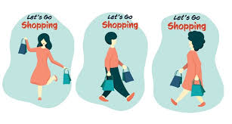
1.3.1 Các yếu tố ảnh hưởng đến hành vi của KH cá nhân
Cảm nhận
Nghiên cứu marketing
Tìm kiếm thông tin
Nhận thức
Chiến lược
Lựa chọn
Ảnh hưởng
Ưu tiên
Lòng tin
khách hàng
Truyền thông
Ảnh hưởng xã hội và khác
Nguồn Lars Pemer, 1999-2018
Hình 1.2: Các yếu tố ảnh hưởng đến hành vi khách hàng

Slide 20
Bảng 1.4 Thay đổi hành vi khách hàng nói chung trên thế giới
Thập kỷ 1980 | Thập kỷ 1990 | Thập kỷ 2000 - nay
KH chi tiêu mua hàng hóa và dịch vụ xa xỉ để thể hiện bản thân | KH ít thể hiện vật chất, địa vị hơn và ít tham gia vào thương hiệu. | KH chi tiêu thận trọng, nhưng nói chung là tốt cho KH
Hướng hình ảnh | Định hướng giá trị và chất lượng | Linh hoạt không cứng nhắc.
Tin tưởng | Hoài nghi | Thái độ chứng minh
Trung thành với thương hiệu | Không thể hiện trung thành thương hiệu | Tin rằng luôn có điều gì đó tốt hơn
Người mua cảm xúc | Người mua có hiểu biết, hiểu tầm quan trọng của quyết định mua | Người mua hiểu biết cao, có nhiều thông tin và người mua chuyên biệt
Những kẻ mộng mơ | khách hàng thực dụng | Tập trung vào nhu cầu cá nhân
Nuông chiều, bê tha | Quan tâm về sức khỏe và có ý thức | Quan tâm sức khỏe, dư dả, sợ hậu quả
Làm việc quá sức | Cháy hết mình, căng thẳng và đặt những giá trị to lớn lên trên tiện lợi và có nhiều thời gian | Tin cậy về công nghệ, viễn thông để tiết kiệm thời gian đưa ra quyết định mua hàng
Thế hệ bùng nổ dân số | Thế hệ có trách nhiệm và bùng nổ dân số | Thế hệ X và Y

Slide 21
  1.4. NGHIÊN CỨU HÀNH VI KHÁCH HÀNG

Slide 22
1.4.1. Nội dung nghiên cứu hành vi KH
Nội dung
nghiên cứu
Những phản ứng
của khách hàng
Những yếu tố ảnh hưởng
của hành vi khách hàng
Những hoạt động marketing
của doanh nghiệp

Slide 23
1.4.1. Nội dung nghiên cứu hành vi KH
Đặc điểm của khách hàng
đối với một sản phẩm
Một số nội dung nghiên cứu thường được thực hiện
Thói quen tiêu dùng của khách hàng
Nhận thức của khách hàng đối với
sản phẩm/nhãn hiệu/bao bì …
Thói quen tiếp nhận các thông điệp QC

Slide 24
1.4.2. Phương pháp nghiên cứu hành vi
Phương pháp nghiên cứu
Thu thập thông tin về khách hàng
Quan sát những hành vi và hiện tượng xung quanh khách hàng
Phương pháp thực nghiệm: tìm kiếm mối quan hệ nhân quả
Điều tra: khách hàng, nhân viên
bán hàng, đại lý, người bán lẻ
Thông tin thứ cấp: sách báo, các nghiên cứu khác
Thư
Điện thoại
Trực tiếp
Hình 1.4 Các công cụ thu thập thông tin về hành vi KH

Slide 25
1.5 VAI TRÒ CỦA NGHIÊN CỨU HÀNH VI TRONG HOẠT ĐỘNG KINH DOANH

Slide 26
Vai trò của nghiên cứu hành vi trong hoạt động kinh doanh
Hiểu thị trường
Thiết kế Marketing
Ra quyết định kinh doanh
Phân tích khách hàng
Đối thủ cạnh tranh
Môi trường
Nhận diện cơ hội và thách thức.
Hiểu nhu cầu và hành vi khách hàng
Dữ liệu hành vi hỗ trợ phân khúc, lựa chọn thị trường mục tiêu và điều chỉnh chiến lược Marketing.
Lựa chọn sản phẩm, giá, phân phối, dịch vụ và truyền thông phù hợp

Slide 27


1.5.1. Hành vi KH và chiến lược Marketing
Nghiên cứu HVKH
Phân đoạn thị trường
Chiến lược
sản phẩm
Chiến lược chiêu thị
Chiến lược giá cả
Chiến lược phân phối
Hình 1.3. Hành vi KH và Chiến lược Marketing

Slide 28

1.5.2. Thực hiện Marketing xã hội
Theo truyền thống, Marketing xã hội liên quan đến việc sử dụng kiến ​​thức, khái niệm và kỹ thuật marketing để nâng cao kiến thức xã hội, cũng như nắm bắt được hậu quả xã hội của các chiến lược, quyết định và hành động.
Các DN đi theo hướng marketing xã hội sẽ nhận được sự ủng hộ tích cực của KH và đem lại hiệu quả cao hơn.
Nghiên cứu hành vi KH giúp các marketer hoạch định và triển khai thực hiện Marketing xã hội hiệu quả.

Slide 29
1.5.3. Trở thành khách hàng thông thái
Lợi ích cuối cùng của nghiên cứu hành vi của khách hàng: chúng ta trở thành khách hàng tốt hơn.
  Ví dụ : Mua một túi bột giặt 2kg thì giá phải trả ít hơn so với khi mua hai túi bột giặt 1 kg
Hầu hết các cá nhân trong các xã hội dành nhiều thời gian tham gia tiêu dùng hơn bất kỳ hoạt động nào khác.
Kiến thức về hành vi của KH nâng cao hiểu biết về môi trường và bản thân.

Slide 30
CÂU HỎI THẢO LUẬN
Sự tác động của cuộc cách mạng công nghệ 4.0 đã thay đổi hành vi người tiêu
dùng như thế nào? Cho ví dụ minh họa?
Toàn cầu hóa và quá trình đô thị hóa đã tác động đến hành vi khách hàng như thế nào trong thời gian qua?
Với sự phát triển mạnh mẽ của thương mại điện tử đã thay đổi cách khách hàng nhận thức, tìm kiếm thông tin và mua sắm như thế nào?
Hành vi khách hàng của giới trẻ Việt Nam và giới trẻ các nước khác có gì giống và khác nhau? Lý do của sự giống và khác nhau này?
Chiến lược marketing của các doanh nghiệp vừa và nhỏ thích ứng với hành vi khách hàng khác biệt như thế nào với các doanh nghiệp lớn, doanh nghiệp toàn cầu?
Bạn nghĩ đóng góp của các mối quan hệ cá nhân trong một công ty kinh doanh phục vụ khách hàng như thế nào? Chi ví dụ cụ thể để giải thích?

Slide 31
CHƯƠNG 2
CÁC YẾU TỐ BÊN NGOÀI ẢNH HƯỞNG ĐẾN HÀNH VI KH CÁ NHÂN

Slide 32
MỤC TIÊU CHƯƠNG 2
  Hiểu và phân biệt các khái niệm liên quan đến văn hóa.
  Phân tích và giải thích được các yếu tố văn hoá ảnh hưởng đến hành vi tiêu dùng
  Giải thích ảnh hưởng của nhóm xã hội, nhóm tham khảo, gia đình và giai tầng đến hành vi tiêu dùng
  Nhận diện các tình huống có thể làm thay đổi hành vi mua và tiêu dùng.
  Vận dụng sự hiểu biết về các yếu tố này để hoạch định các chiến lược Marketing.

Slide 33
NỘI DUNG CHƯƠNG 2
2.1. Ảnh hưởng của văn hóa đến hành vi của KH cá nhân
2.2. Ảnh hưởng của yếu tố xã hội đến hành vi của KH cá nhân
2.3. Ảnh hưởng của yếu tố tình huống đến hành vi của KH cá nhân

Slide 34
2.1. ẢNH HƯỞNG CỦA YẾU TỐ VĂN HÓA ĐẾN
KHÁCH HÀNG CÁ NHÂN

Slide 35
2.1.1. Khái niệm văn hóa
Văn hóa là toàn bộ những niềm tin, giá trị và những phong tục tập quán định hướng hành vi tiêu dùng của các thành viên trong một xã hội cụ thể (Schiffman, 2004).

Slide 36
2.1.2. Khái niệm văn hóa tiêu dùng
Văn hóa tiêu dùng là những giá trị văn hóa và tập quán cơ bản của xã hội, những quan điểm, những mong muốn và những đặc điểm mà được nhận biết hoặc được xem là có xu hướng liên quan tới tiêu dùng

Slide 37
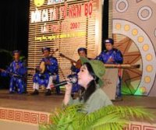
2.1.3. Các yếu tố văn hóa ảnh hưởng đến hành vi
2.1.3.1 Giá trị văn hóa
Giá trị văn hóa là những niềm tin được kế thừa và được lưu giữ, những niềm tin ấy làm cho thái độ và cách xử thế của cá nhân có tính đặc thù.

Slide 38
Ý nghĩa của giá trị văn hóa:
Mỗi dân tộc có một hệ thống các giá trị văn hóa riêng.
Giá trị văn hóa khác nhau giữa các dân tộc tạo hành vi tiêu dùng khác nhau.
Các giá trị văn hóa có thể thay đổi.

Slide 39
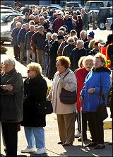
2.1.3.2. Chuẩn mực văn hóa
Chuẩn mực văn hóa là những quy tắc đơn giản dựa trên các giá trị văn hóa dùng để chỉ dẫn hoặc ngăn cản những hành vi trong một số trường hợp.
Những chuẩn mực này ảnh hưởng nhất định đến hành vi tiêu dùng của các cá nhân.

Slide 40

2.1.3.3 Phong tục tập quán
Phong tục tập quán là những thói quen từ lâu đời đã ăn sâu vào đời sống xã hội được đại đa số người thừa nhận và làm theo.

Slide 41
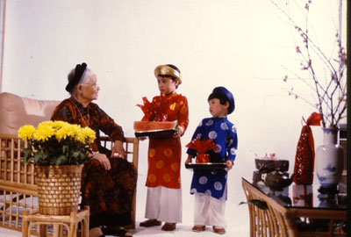
Phong tục tập quán
Phong tục tập quán biểu hiện về mặt hình thức là những nghi lễ như phong tục thờ cúng tổ tiên, phong tục hôn nhân, lễ tết, lễ hội.

Slide 42

2.1.3.4 Các biểu tượng, đồ tạo tác
Biểu tượng: Các biểu tượng mang ý nghĩa văn hoá được hiểu là dấu hiệu, hình ảnh, vật thể, cử chỉ.v.v.

Slide 43

2.1.3.4 Các biểu tượng, đồ tạo tác
Đồ tạo tác: Văn hoá còn được nhìn thấy qua các đồ tạo tác của từng quốc gia, nó được coi là giá trị văn hoá phi vật thể của quốc gia đó và có một số các đồ tạo tác của các quốc gia được công nhận là Di sản Thế Giới bởi Unesco

Slide 44

2.1.3.5 Sự khác biệt ngôn ngữ
Ngôn ngữ được coi là một yếu tố quan trọng của văn hóa. Ngôn ngữ được coi là yếu tố quảng cáo văn hóa chính; đây là công cụ chính để tạo ra nhận thức về sản phẩm giữa các khách hàng. Ngôn ngữ giúp khách hàng hiểu các thuộc tính và cách sử dụng sản phẩm.

Slide 45
2.1.4. Những đặc trưng văn hóa
Văn hóa được học hỏi và được lưu truyền,
Văn hóa luôn luôn chuyển đổi để đáp ứng nhu cầu,
Các nền văn hóa vừa có những điểm tương đồng vừa có những điểm khác biệt,
Văn hóa khó thay đổi,
Văn hóa có tính thích nghi.

Slide 46
2.1.5 Nhánh văn hóa
2.1.5.1. Khái niệm nhánh văn hoá
Nhánh văn hóa được hiểu như một nhóm khác biệt tồn tại trong một nền văn hóa, xã hội rộng lớn và phức tạp hơn.
Trong nhánh văn hóa mỗi thành viên có hành vi đặc trưng, nó bắt nguồn từ niềm tin, giá trị, chuẩn mực văn hóa, phong tục tập quán riêng khiến nó có sự khác biệt với các thành viên khác trong XH.
Nhiều nhánh văn hóa tạo nên các phân khúc thị trường quan trọng và các nhà tiếp thị thường thiết kế các sản phẩm và
chương trình tiếp thị phù hợp với nhu cầu của họ

Slide 47
2.1.5.2. Phân loại nhánh văn hóa
Nhánh văn hóa dân tộc
Nhánh văn hóa khu vực
Nhánh văn hóa tuổi tác
Nhánh văn hóa giới tính
…

Slide 48
2.1.5 Ứng dụng nghiên cứu văn hóa và hoạt động Marketing
2.1.5.1. Marketing thị trường quốc tế
Sự khác biệt văn hóa tạo những thách thức lớn.
Các phương pháp giải quyết sự khác biệt văn hóa:
Chiến lược marketing thích hợp với đặc điểm của mỗi thị trường.
Tiêu chuẩn hóa chiến lược marketing qua nhiều thị trường.
Chiến lược marketing biến đổi văn hóa.

Slide 49
2.2. ẢNH HƯỞNG CỦA YẾU TỐ XÃ HỘI ĐẾN KHÁCH HÀNG CÁ NHÂN

Slide 50
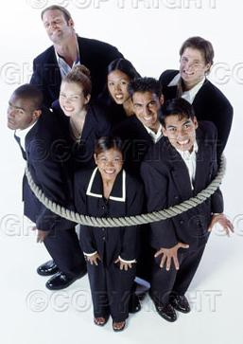

2.2.1. Khái niệm nhóm hay nhóm xã hội
Theo từ điển Tiếng Việt: Nhóm là tập hợp một số ít người hoặc sự vật được hình thành theo những nguyên tắc nhất định.
Nhóm xã hội là một tập thể gồm hai hay nhiều người trở lên tác động lẫn nhau để hoàn thành những mục tiêu cá nhân hay mục tiêu chung. Mỗi thành viên trong nhóm đều đảm đương một địa vị và vai trò trong mối quan hệ với những thành viên khác.

Slide 51
2.2.1. Khái niệm nhóm hay nhóm xã hội
Nhóm xã hội có các đặc điểm:
  Có thứ bậc, mỗi thành viên có vai trò và địa vị nhất định
  Có bản sắc tập thể
  Thứ bậc của thành viên có thể thay đổi
  Mọi người tương tác chia sẻ
  Đo lường bằng một hàm trọng số của nhiều biến

Slide 52
Căn cứ | Phân loại nhóm | Đặc tính
Mức độ quan hệ | Nhóm sơ cấp Nhóm thứ cấp | Quan hệ thường xuyên, thân mật, ý kiến, quan điểm của cá nhân được quan tâm. Quan hệ có thể thường xuyên, thiếu sự thân mật, không quan tâm đến ý kiến người khác.
Mức độ ảnh hưởng | Nhóm thành viên Nhóm biểu tượng | Cá nhân là thành viên của nhóm. Cá nhân không thể gia nhập nhóm bắt chước giá trị, thái độ, hành vi của nhóm.
Tính chất tổ chức | Nhóm chính thức Nhóm không chính thức | Có cơ cấu tổ chức rõ ràng, có nguyên tắc chung, có mục đích riêng, một số cá nhân giữ vai trò điều hành nhóm. Tổ chức lỏng lẻo, thiếu mục đích, những nguyên tắc không được viết thành văn.
Bảng 3.1: Phân loại nhóm xã hội

Slide 53


Ảnh hưởng của nhóm xã hội đến hành vi tiêu dùng
Gia đình: Giữ vai trò quan trọng trong các quyết định tiêu dùng của một cá nhân.
Nhóm bạn bè: Đây là nhóm có ảnh hưởng khá quan trọng đối với KH sau gia đình.
Những nhóm cùng làm việc: Thành viên của nhóm cùng làm việc gặp gỡ hàng ngày.
Những nhóm xã hội chính thức: Yếu tố muốn thích nghi với nhóm.

Slide 54

2.2.2. Nhóm tham khảo hay cá nhân tham khảo
Nhóm tham khảo hay cá nhân tham khảo là một nhóm người hay một cá nhân mà thái độ, hành vi của họ được người khác coi như là chuẩn mực cho thái độ và hành vi của mình.

Slide 55
2.2.2 Nhóm tham khảo hay cá nhân tham khảo
Cách nhóm tham khảo tác động đến KH:
Hành vi, lối sống mới
Những ý tưởng và trí tưởng tượng ảnh hưởng đến sở thích cá nhân sẽ được điều chỉnh cho phù hợp nhóm tham khảo
Các điều kiện bắt buộc được tạo ra có thể ảnh hưởng đến việc lựa chọn nhãn hiệu sản phẩm

Slide 56
2.2.2 Nhóm tham khảo hay cá nhân tham khảo
Các dạng nhóm tham khảo:
Nhóm nguyện vọng (aspirational reference group)
  Vd: vận động viên làm người phát ngôn đại diện cho những gì nhiều người lý tưởng muốn trở thành
Nhóm tham khảo liên kết (associative reference group)
  Vd: đồng nghiệp, hàng xóm, thành viên câu lạc bộ làm đại diện cho hiện tại của các cá nhân
Nhóm tham khảo phân ly (dissociative reference group)
  Vd: thương hiệu The GAP ra đời vì nhiều người trẻ tuổi muốn chủ động tách khỏi cha mẹ

Slide 57
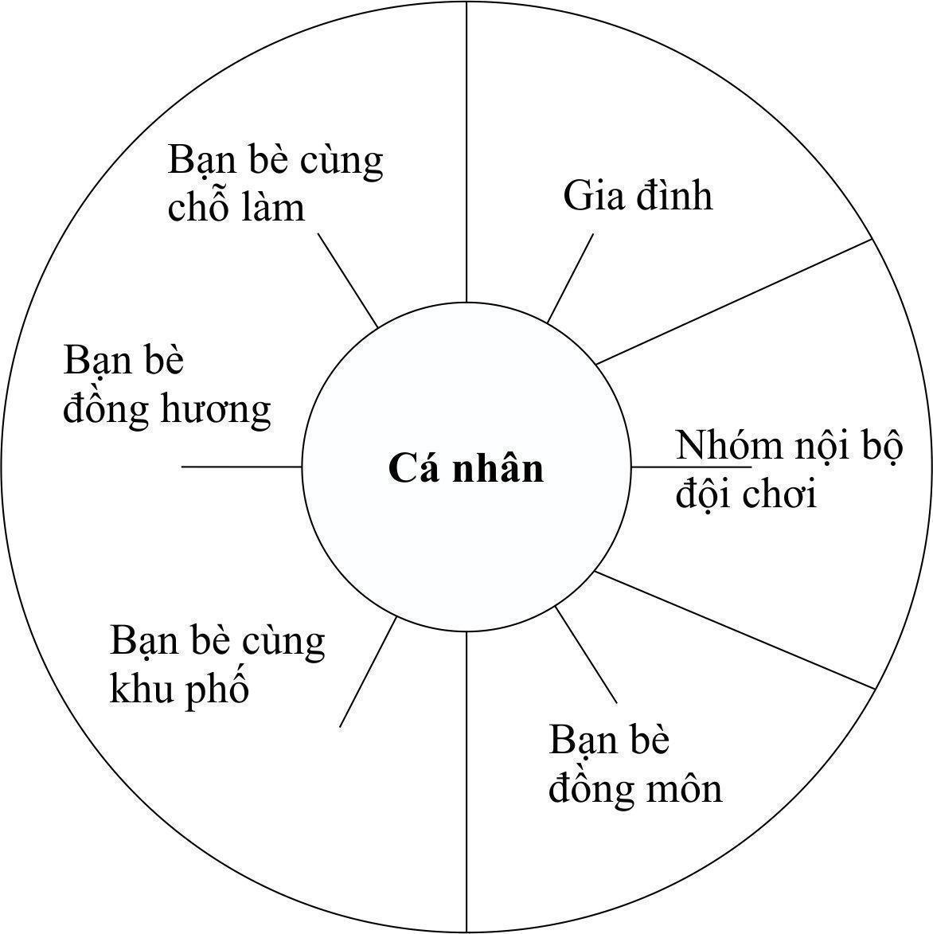
2.2.2.1 Ảnh hưởng của nhóm tham khảo đến hành vi tiêu dùng
Nhóm tham khảo chính có nhiều ảnh hưởng
Nhóm tham khảo phụ có ít ảnh hưởng
Ảnh hưởng trực tiếp: gia đình, bạn bè…thông qua uốn nắn, dạy dỗ quy tắc hay hành vi tiêu dùng
Ảnh hưởng gián tiếp: nhân vật trong truyện, âm nhạc, người ảnh hưởng
Hình 2.1: Các nhóm tham khảo

Slide 58
2.2.2.2. Lý do chấp nhận ảnh hưởng của nhóm tham khảo
Tìm kiếm thông tin: hoàn thiện và nâng cao hiểu biết và nhận thức sản phẩm
Tìm kiếm lợi ích riêng: KH an tâm hơn và giảm rủi ro khi lựa chọn sai sản phẩm
Biểu thị giá trị: sự tư vấn của nhóm tham khảo (vd: người nổi tiếng) làm nổi bật giá trị bản thân khách hàng

Slide 59
2.2.2.3. Ảnh hưởng của nhóm tham khảo đến hành vi khách hàng
Thông tin và kinh nghiệm: việc mua sản phẩm hoặc dịch vụ nào đó lần đầu tiên.
Độ tin cậy, sự thu hút, quyền lực của nhóm tham khảo: có thể làm thay đổi thái độ và hành vi của khách hàng
Tính công khai của sản phẩm: sự dễ gây chú ý của sản phẩm đối với người khác

Slide 60
2.2.3 Gia đình ảnh hưởng đến hành vi KH cá nhân
2.2.3.1 Ý nghĩa của gia đình trong nghiên cứu hành vi
Gia đình là nhóm xã hội ảnh hưởng mạnh nhất đến hành vi tiêu dùng cá nhân.
Gia đình
định hướng
Gia đình
hôn phối
  ông bà, cha mẹ, con cái….
  vợ, chồng và con cái.

Slide 61
2.2.3.2. Những thay đổi trong các gia đình hiện nay
Quy mô các hộ gia đình nhỏ, tồn tại kiểu gia đình hôn phối
Xu hướng sinh ít con và cha mẹ chăm sóc con đầy đủ hơn
Hình thành loại gia đình chỉ có một bố hoặc một mẹ hay gia đình đồng tính, các hình thức gia đình ngày nay được nhìn nhận đa dạng.
Công tác kế hoạch hóa gia đình, sinh đẻ có kế hoạch được thực hiện trong nhiều năm cũng làm biến đổi mạnh mẽ quy mô, cơ cấu và chức năng của gia đình.

Slide 62
2.2.3.3. Những quyết định mua hàng của gia đình
Vai trò của chồng và vợ trong quyết định mua hàng gia đình
Sản phẩm | Người quyết định | Các quyết định điển hình
Trang phục thông thường của phụ nữ | Vợ | Giá và kiểu dáng
Kỳ nghỉ | Cả hai | Có nên đi hay không? Đi đâu
Các trang phục thông thường của nam | Chồng | Giá, kiểu dáng, loại sản phẩm
Bảo hiểm nhân thọ | Chồng | Doanh nghiệp cung cấp và độ phủ của doanh nghiệp
Bảo hiểm tài sản | Chồng | Doanh nghiệp cung cấp và độ phủ của doanh nghiệp
Đồ gia dụng | Vợ | Loại sản phẩm, thương hiệu, giá cả

Slide 63
2.2.3.3 Những quyết định mua hàng của gia đình
Vai trò của trẻ em trong quyết định mua hàng gia đình
3 quyền lực với thị trường:
  Khả năng chi tiêu trực tiếp
  Khả năng ảnh hưởng tới chi tiêu của bố mẹ
  Là thị trường tương lai
Khi còn nhỏ: ảnh hưởng đến việc mua đồ chơi, thức ăn, nước uống, nước ngọt, bánh kẹo… -> ảnh hưởng thụ động
Lớn hơn: là người quyết định mua quần áo, nơi giải trí, dịch vụ phim ảnh, tiệm ăn -> ảnh hưởng tích cực
Ảnh hưởng xảy ra trong nhiều giai đoạn của quá trình mua
Các nhà tiếp thị nhắm quảng cáo vào trẻ em gây ra nhiều tranh cãi

Slide 64
2.2.3.4. Chu kỳ đời sống gia đình (Family Life Cycle - FLC)
Bảng 3.4: Đăc điểm tiêu dùng trong các giai đoạn của FLC
Giai đoạn | Đặc điểm tiêu dùng
1. Thời còn trẻ, độc thân | Thu nhập thấp. Hướng về giải trí và quan tâm đến thời trang. Mua sắm sản phẩm tiêu dùng hằng ngày, xe máy, quần áo, điện thoại di động…
2. Vợ chồng trẻ chưa có con | Thu nhập khá hơn. Mua sắm nhiều. Chú ý đến vấn đề nhà ở. Mua hàng lâu bền như xe máy, tivi, tủ lạnh, quạt máy, bếp ga, đồ nội thất, thích du lịch, nghỉ mát.
3. Vợ chồng trẻ có một hoặc hai con nhỏ | Không thoải mái về tài chính. Nhu cầu nhà ở cao; Các nhu cầu khác gia tăng. Mua sắm nhiều các sản phẩm được quảng cáo, ưu tiên chi tiêu cho con cái
4. Vợ chồng có con cái lớn còn đi học | Tình hình tài chính chưa khả quan Nhu cầu về học hành cho con cái tăng. Số lượng thực phẩm mua tăng. Có nhu cầu thay thế những thiết bị lâu bền đã cũ.
5. Vợ chồng có con cái trưởng thành | Tình hình tài chính khá hơn. Một số con cái đã đi làm và nảy sinh những nhu cầu cá nhân Mua các đồ đạc lâu bền, các sản phẩm liên quan đến nhu cầu văn hóa, dịch vụ thể thao, nghỉ mát.
6. Vợ chồng lớn tuổi, con không sống chung, còn đi làm | Tình trạng tài chính đầy đủ. Không có nhu cầu mua sắm nhiều vì mọi thứ đã có đủ. Tham gia các câu lạc bộ thể thao, làm từ thiện, đi du lịch.
7. Vợ chồng già, con cái không sống chung, đã nghỉ hưu | Mua dược phẩm bồi bổ sức khỏe, chữa bệnh, dịch vụ y tế. Tham gia các câu lạc bộ thể thao, hội ngưòi già, các nhóm tôn giáo. Đi du lịch.

Slide 65

2.2.4 Gia tầng xã hội
2.2.4.1. Khái niệm
Giai tầng xã hội là một nhóm bao gồm những người có những địa vị tương đương trong một xã hội. Một xã hội phân hóa thành nhiều giai tầng, các giai tầng có địa vị cao thấp khác nhau.

Slide 66
2.2.4.2. Giai tầng xã hội và địa vị xã hội
Xác định giai tầng xã hội của một người dựa vào địa vị xã hội.
Địa vị xã hội được xác định bằng một hay nhiều các yếu tố kinh tế - xã hội như trình độ học vấn, nghề nghiệp, thu nhập, tài sản sở hữu và nhiều yếu tố khác như quyền lực về chính trị, quân sự, kinh tế.
Sự khác biệt của các yếu tố này trong mỗi giai tầng tạo ra sự khác biệt trong giá trị, thái độ và hành vi của các giai tầng.

Slide 67
2.2.4.3 Giai tầng xã hội và hành vi tiêu dùng
Những người trong một tầng lớp xã hội có khuynh hướng cư xử giống nhau kể cả hành vi tiêu dùng.
Đối với việc tìm kiếm thông tin về sản phẩm, các tầng lớp xã hội cũng khác biệt nhau do việc sử dụng phương tiện truyền thông khác nhau.
Các Marketer thường ứng dụng viêc nghiên cứu giai tầng xã hội để hoạch định chiến lược Marketing như: Phân khúc thị trường hợp lý, tìm kiếm cách thức quảng cáo hiệu quả, lựa chọn phương tiện truyền thông phù hợp.

Slide 68
2.2.4.4. Quan điểm về biểu tượng của địa vị
Mỗi xã hội phân tầng các thành viên của mình thành các tầng lớp xã hội theo các giá trị của họ đối với xã hội.
Các thành viên của tầng lớp xã hội chia sẻ các giá trị và cách suy nghĩ, nói và hành xử chung.
Do đó, khách hàng tương tác chủ yếu với những người thuộc tầng lớp xã hội của họ để mỗi lớp có cùng các giá trị và mô hình hành vi.

Slide 69
Ứng dụng của việc nghiên cứu yếu tố xã hội vào hoạt động marketing
Sử
dụng
nhóm
tham
khảo
trong
quảng
cáo
Những nhân vật nổi tiếng: Những ngôi sao điện ảnh, những nhân vật trên truyền hình, những anh hùng thể thao.
Những chuyên gia: Với tư cách là những người am hiểu sản phẩm, chuyên môn trong nghề, nhiều kinh nghiệm.
Những người bình thường: Phần lớn những quảng cáo về những sản phẩm thiết yếu trong đời sống hằng ngày.
Người lãnh đạo cao cấp của công ty: Hình thức quảng cáo này nhằm mục đích gây sự tin tưởng cho KH.

Slide 70
Ứng dụng của việc nghiên cứu yếu tố xã hội vào hoạt động marketing
Sử
dụng nhóm tham khảo trong bán hàng
Trong bán hàng người bán thường sử dụng nhóm tham khảo để thuyết phục khách mua hàng.
Người bán thường có những câu nói như: Nhiều người mua nhãn hiệu này hơn nhãn hiệu kia;…
Hoặc sử dụng khách hàng quen như người tham khảo để thu hút thêm khách hàng mới bằng những thủ thuật như tặng quà, giảm giá cho người đó.

Slide 71
Ứng dụng của việc nghiên cứu yếu tố xã hội vào hoạt động marketing
Thuyết phục
người quyết định
mua sắm
bằng
hoạt động
tuyên truyền
Các nhà tiếp thị sử dụng hình thức tuyên truyền để quảng cáo cho sản phẩm và thuyết phục mua hàng thông qua các bài báo nói về tiện ích của sản phẩm, các mục hiểu biết tiêu dùng, sức khỏe, thẩm mỹ…

Slide 72
2.3. ẢNH HƯỞNG CỦA YẾU TỐ TÌNH HUỐNG ĐẾN HÀNH VI KHÁCH HÀNG CÁ NHÂN

Slide 73
2.3.1 Bản chất các tình huống ảnh hưởng
Khách hàng luôn bị tác động bởi cùng lúc nhiều yếu tố chứ không chỉ đáp ứng với các kích thích như quảng cáo và sản phẩm được đưa ra bởi doanh nghiệp trong sự cô lập.
Ảnh hưởng tình huống là tất cả các yếu tố cụ thể theo thời gian, hoàn cảnh, địa điểm,... về các thuộc tính ổn định của khách hàng và các kích thích kinh tế (Lim & Razzaque, 1997 )
Hành vi của khách hàng xảy ra trong năm loại tình huống: giao tiếp,trạng thái, mua hàng, sử dụng và xử lý

Slide 74
Các tình huống mua hàng
2.3.1.1 Tình huống giao tiếp
Khách hàng tiếp nhận truyền thông trong bối cảnh cụ thể như trên ô tô, nghe đài hoặc xem truyền hình.
Các Marketer thường cố gắng đặt quảng cáo trong bối cảnh truyền thông tích hợp để nâng cao hiệu quả.

Slide 75
2.3.1.2 Trạng thái
Tình huống tiêu thụ được xác định bởi các yếu tố hơn và trên các đặc điểm của con người và của sản phẩm. Các tác động tình huống có thể là hành vi (bạn bè giải trí) hoặc tri giác (chán nản hoặc cảm thấy bị thúc ép về thời gian).
Kiến thức về những gì khách hàng đang làm tại thời điểm sản phẩm được tiêu thụ có thể cải thiện dự đoán về sự lựa chọn sản phẩm và thương hiệu (Hutchinson & Alba, 1991).

Slide 76
2.3.1.3. Tình huống mua hàng
Tình huống mua hàng được thực hiện có thể ảnh hưởng đến hành vi của KH.
Tình huống mua xảy ra trong bối cảnh các yếu tố môi trường nhất định và KH cũng bị ảnh hưởng bởi các yếu tố đó.
Jung Chang và Eckman (2014) đã tìm thấy những tác động trực tiếp của đặc điểm môi trường đến phản ứng cảm xúc tích cực của KH và phản ứng cảm xúc tích cực của KH đối với môi trường bán lẻ có tác động thúc đẩy hành vi mua sắm.

Slide 77
Tình huống mua hàng
Khả năng tài chính cũng thúc đẩy phản ứng cảm xúc tích cực của KH và hành vi mua của họ.
Các nhà bán lẻ cần hiểu nhiều động cơ mua sắm khác nhau vì tất cả những động lực này đều ảnh hưởng đến cách KH đánh giá các khía cạnh khác nhau trong trải nghiệm bán lẻ như bầu không khí, quảng cáo và truyền thông marketing.
KH cũng có thể được phân khúc theo định hướng mua sắm hoặc thái độ chung về việc mua sắm. Các định hướng này có thể khác nhau tùy thuộc vào danh mục sản phẩm cụ thể và loại cửa hàng được xem xét.

Slide 78
Tình huống mua hàng
Động lực của người mua bị ảnh hưởng đến kiểu môi trường mua sắm sẽ tạo sự hấp dẫn hoặc khó chịu.
Theo Bellenger, 1980 có các mẫu hình mua sắm sau:
  Người mua sắm kinh tế: chủ yếu quan tâm đến việc tối đa hóa giá trị đồng tiền
  Người mua sắm được cá nhân hóa: "Tôi mua sắm ở nơi họ biết tên tôi".
  Người mua sắm có đạo đức: thích hỗ trợ các cửa hàng địa phương hơn là các cửa hàng chuỗi.
  Người mua sắm thờ ơ: một người không thích mua sắm
  Người mua sắm giải trí: coi mua sắm như một cách ưu tiên thời gian giải trí.

Slide 79
2.3.1.4 Tình huống sử dụng
Cách sản phẩm tạo ra sự hài lòng của khách hàng phụ thuộc vào tình huống sử dụng.
Nắm bắt được tình huống sử dụng giúp doanh nghiệp truyền đạt lợi ích phù hợp

Slide 80


2.3.1.5 Tình huống thải hồi
KH thường xuyên vứt bỏ sản phẩm sau khi sử dụng hoặc bao bì sản phẩm sau hoặc trước khi sử dụng sản phẩm.
Các quyết định của KH liên quan đến tình huống xử lý có thể tạo ra các vấn đề xã hội và các cơ hội quan trọng cho các Marketer.
Một số KH coi việc mua một thuộc tính sản phẩm là quan trọng. Nhưng những người khác chỉ muốn mua các mặt hàng mà sau khi sử dụng có thể tái chế dễ dàng.

Slide 81


Tình huống thải hồi
Thông thường, việc xử lý một sản phẩm hiện có phải xảy ra trước hoặc đồng thời với việc mua lại sản phẩm mới
Các Marketer cần phải hiểu làm thế nào tình huống ảnh hưởng đến quyết định thải hồi để phát triển các sản phẩm và chương trình marketing hiệu quả và đạo đức hơn nhằm giành được cảm tình của khách hàng và chiến thắng trong cạnh tranh.

Slide 82

Môi trường vật lý
2.3.2 Đặc điểm tình huống
và hành vi tiêu thụ
Môi trường xã hội
Bối cảnh thời gian
Định hình nhiệm vụ
Trải nghiệm trước đây

Slide 83
2.3.3 Lễ hội
Các kỳ nghỉ lễ đang được sự chú ý và quan tâm ngày càng tăng của các học giả và các Marketer.
Một nghi thức tình huống có thể được mô tả như một dịp được xác định để kích hoạt một tập hợp các hành vi liên quan đến nhau xảy ra trong một định dạng có cấu trúc và có ý nghĩa tượng trưng.

Slide 84


Các tình huống nghi lễ có tầm quan trọng lớn đối với Marketer vì chúng thường liên quan đến các hành vi tiêu dùng được quy định. Ví dụ: Mỗi ngày lễ lớn Việt Nam đều có các nghi thức tiêu dùng liên quan đến nó.
Mặc dù có sự khác biệt đáng kể giữa các cá nhân và hộ gia đình nhưng các nhà tiếp thị có thể phát triển các sản phẩm và chương trình khuyến mãi chung cho các tình huống nghi lễ phát sinh mỗi năm.

Slide 85

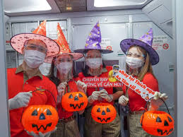

Các nhà bán lẻ trực tuyến đang tận dụng các nghi thức tiêu dùng.
Các Marketer cũng cố gắng thay đổi hoặc tạo ra các mô hình tiêu dùng liên quan đến nghi lễ tình huống mới du nhập vào Việt Nam như lễ hội hóa trang (Halloween), lễ tình nhân Valentine, ngày quốc tế phụ nữ 8/3; ngày của cha, ngày của mẹ,..

Slide 86
2.3.4 Các tình huống mua hàng
2.3.4.1 Mua hàng hoá giá trị thấp và thường xuyên
Mất công suy nghĩ, nghiên cứu, hoặc mất thời giờ cho việc mua.
Trải qua trình tự thông thường niềm tin - thái độ - hành vi
Bỏ công tìm kiếm thông tin về các nhãn hiệu và đánh giá các đặc điểm
KHÔNG
ĐẶC ĐIỂM HÀNH VI
Mua hàng theo thói quen
Quá trình mua sắm xuất phát từ niềm tin vào nhãn hiệu
Đánh giá các nhãn hiệu và quyết định mua nhanh chóng
Sử dụng giá cả và các biện pháp thúc đẩy việc mua hàng để kích thích việc dùng thử sản phẩm
Nhấn mạnh một vài đặc điểm chủ yếu của sản phẩm và tập trung vào biểu tượng và hình ảnh
Duy trì sự ổn định về phẩm chất, dịch vụ và giá cả đối với KH cũ.
CHIẾN LƯỢC
MARKETING

Slide 87
2.3.4.2. Mua hàng quen thuộc nhưng nhãn hiệu mới lạ
2
Mất nhiều thời gian đánh giá và lựa chọn
Đắn đo ra quyết định mua
KHÔNG
Hành vi tìm kiếm thông tin về nhãn hiệu
Quá trình đánh giá và quyết định mua rõ ràng
Chuyển dịch hành vi mua sắm do không thoả mãn nhu cầu với sản phẩm cũ
ĐẶC ĐIỂM HÀNH VI
Tập trung vào cải tiến sản phẩm tạo sự khác biệt với các sản phẩm hiện có
Quan tâm đến việc truyền thông sản phẩm để khách hàng chú ý
Rộng rãi kênh phân phối để khách hàng dễ tiếp cận
CHIẾN LƯỢC
MARKETING

Slide 88
2.3.4.4 Mua hàng hoàn toàn mới lạ với người mua
3
Có kiến thức về sản phẩm
Kinh nghiệm mua sắm trước đó
KHÔNG
Hành vi mua phức tạp
Tìm kiếm các thông tin về thuộc tính, đặc điểm, giá cả,..sau đó mới đánh giá và quyết định mua
KH tìm kiếm thông tin để có kiến thức về sản phẩm và xây dựng niềm tin từ đó hình thành thái độ, và tiến tới lựa chọn sản phẩm cần mua
ĐẶC ĐIỂM HÀNH VI
Tiếp cận khách hàng qua nhiều kênh truyền thông
Tìm hiểu KH một cách cẩn thận để đánh giá niềm tin, thái độ và hành vi của họ
Thông tin về sản phẩm một cách dễ hiểu và dễ nắm bắt
CHIẾN LƯỢC
MARKETING

Slide 89
2.3.4.5. Mua hàng tình cờ
4
Có nhu cầu trước khi mua
Tìm hiểu thông tin trước khi mua
KHÔNG
Hành vi mua hàng dựa vào cảm xúc
Bị cuốn hút bởi vẻ bề ngoài của sản phẩm
Nhu cầu mua không rõ rệt
ĐẶC ĐIỂM HÀNH VI
CHIẾN LƯỢC
MARKETING
Tạo cảm xúc tích cực cho KH bằng việc bài trí, đa dạng, màu sắc bao bì
Xây dựng chiến lược Marketing tại điểm bán

Slide 90
Tóm tắt chương
• Văn hóa tạo ra hệ thống giá trị, chuẩn mực và phong tục định hướng tiêu dùng.
• Yếu tố xã hội tạo ảnh hưởng thông qua nhóm tham khảo, gia đình và giai tầng.
• Tình huống làm hành vi thay đổi theo thời gian, địa điểm, môi trường và mục đích.
• Marketing hiệu quả cần phân tích khách hàng trong đúng bối cảnh tiêu dùng.
• Vận dụng 3 lớp ảnh hưởng giúp doanh nghiệp thiết kế sản phẩm, thông điệp và trải nghiệm phù hợp.
Hãy nhớ: KHÔNG chỉ hỏi “Khách hàng là ai?” Hãy hỏi “Họ chịu ảnh hưởng bởi ai và đang ở tình huống nào?”

Slide 91

Câu hỏi thảo luận
Hãy phân tích các tình huống ảnh hưởng đến hành vi mua hàng Online của khách hàng thế hệ Z ở Việt Nam?
Hãy đề xuất chiến lược marketing dựa trên thải hồi sản phẩm để mang lại lợi thế cạnh tranh cho doanh nghiệp?
Phân tích một số lễ hội chính ở Việt Nam và đề xuất hoạt động marketing dựa trên lễ hội?
Tác động của các tình huống Viral marketing và
KOLs đến hành vi mua hàng của giới trẻ như thế nào?
Áp dụng vào marketing sao cho hiệu quả?

Slide 92
CHƯƠNG 3
CÁC YẾU TỐ TÂM LÝ ẢNH HƯỞNG ĐẾN HÀNH VI KHÁCH HÀNG CÁ NHÂN

Slide 93
MỤC TIÊU CHƯƠNG 3
  Giải thích vai trò của nhu cầu và động cơ trong việc thúc đẩy hành vi của người tiêu dùng.
  Phân tích quá trình nhận thức và cách người tiêu dùng lựa chọn, tổ chức và diễn giải các kích thích marketing.
  Giải thích quá trình học hỏi và cách trải nghiệm, thông tin và sự củng cố làm thay đổi hành vi người tiêu dùng.
  Phân tích sự hình thành thái độ và mối quan hệ giữa nhận thức – cảm xúc – ý định/hành vi.
  Vận dụng các lý thuyết tâm lý để giải thích hành vi khách hàng và đề xuất chiến lược marketing phù hợp.

Slide 94
NỘI DUNG CHƯƠNG 3
3.1. Nhu cầu và động cơ
3.2. Nhận thức
3.3. Học hỏi
3.4. Thái độ

Slide 95
3.1. NHU CẦU VÀ ĐỘNG CƠ

Slide 96
3.1.1 Khái niệm và bản chất của nhu cầu
Nhu cầu là gì?
Là cảm giác hoặc khao khát về một điều còn thiếu.
Con người thực hiện các hoạt động khác nhau để thỏa mãn sự thiếu hụt đó.
Mọi hành vi của con người đều gắn với một nhu cầu hoặc động cơ cụ thể.
Từ nhu cầu đến hành vi: Nhu cầu → Động cơ → Hành vi → Mục đích / Sự thỏa mãn
Có 3 loại nhu cầu
Nhóm nhu cầu | Bản chất | Ví dụ
Sinh lý | Bẩm sinh, duy trì sự sống | Thực phẩm, không khí
Tâm lý | Liên quan đến năng lực/cá nhân | Thành tựu, khẳng định bản thân
Được học | Hình thành qua văn hóa, xã hội | Địa vị, sở hữu, phong cách sống

Slide 97
3.1.2 Kích thích nhu cầu
Nhu cầu có thể được khơi dậy bởi 4 kích thích riêng biệt:
sinh lý học
nhận thức
môi trường
đa cảm

Slide 98
3.1.3 Mục đích
Mục đích là kết quả mong đợi của động lực hành vi. Mục tiêu có thể chung chung hoặc cụ thể.
Lựa chọn mục tiêu để thỏa mãn nhu cầu sẽ phụ thuộc:
Kinh nghiệm cá nhận
Các chuẩn mực và giá trị xã hội và văn hóa
Các chuẩn mực và giá trị cá nhân
Năng lực thể chế và trí tuệ
Khả năng tiếp cận mục tiêu
Hình ảnh bản thân

Slide 99
3.1.3 Mục đích
Lý thuyết giảm thiểu động lực của Hull
Drive-reduction theory: nhu cầu sinh lý tạo ra động lực; hành vi hướng tới mục tiêu giúp giảm căng thẳng và đưa cơ thể về cân bằng nội môi.
1
Nhu cầu
2
Động lực
3
Hành vi
4
Cân bằng
Thiếu hụt sinh lý
→
Trạng thái thúc đẩy
→
Hướng đến mục tiêu
→
Nhu cầu được thỏa mãn
Ví dụ: Đường huyết thấp → đói → tìm và ăn thức ăn → cảm giác đói giảm → đường huyết trở lại bình thường.

Slide 100
Lý thuyết giảm thiểu động lực của Hull
Bảng 3.1 Mối tương quan giữa kích thích và nhu cầu
Loại kích thích
Cơ chế
Nhu cầu được khơi dậy
Sinh lý học
Khô cổ
Khát (chính)
Nhận thức
Nhìn thấy quảng cáo nhắc sinh nhật bạn; nhớ người con đang ở xa
Tình cảm xã hội
Môi trường
Tìm đúng nhà cái uy tín và phù hợp với túi tiền
Thành công, uy tín
Tâm lý
Cặp vợ chồng già ở một mình sợ bị trộm
Bảo vệ
Nhu cầu không chỉ xuất phát từ sinh lý mà còn có thể được kích hoạt bởi nhận thức, môi trường và trạng thái tâm lý.
100

Slide 101
Lý thuyết giảm thiểu động lực của Hull
Động lực sơ cấp | Động lực thứ cấp
Mang tính sinh học, bẩm sinh | Hình thành từ xã hội và học hỏi
Gắn với sự tồn tại | Không trực tiếp cần thiết cho sự tồn tại
Đói, khát, nhu cầu tình dục | Giàu có, địa vị, uy tín…
Động lực thứ cấp có thể giúp thỏa mãn gián tiếp động lực sơ cấp.
Ví dụ: Mong muốn giàu có → Có tiền → Mua thức ăn/chỗ ở → Thỏa mãn nhu cầu cơ bản

Slide 102
Lý thuyết giảm thiểu động lực của Hull
Động lực & học hỏi
Hành vi giúp giảm động lực thành công có xu hướng được lặp lại.
Qua trải nghiệm, hành vi đó có thể trở thành thói quen.
Nhiều động lực có thể cùng tồn tại và tác động đến hành vi.
Ví dụ tiêu dùng: Khát → mua Vĩnh Hảo → cảm thấy thỏa mãn
→ lần sau khát → có xu hướng tiếp tục lựa chọn Vĩnh Hảo.
Hạn chế của lý thuyết
Lý thuyết khó giải thích những hành vi mà con người:
Chủ động tìm kiếm kích thích dù không có thiếu hụt sinh lý.
Khám phá, trải nghiệm cái mới. Thực hiện hành vi để tìm kiếm niềm vui.

Slide 103
3.1.4 Nhu cầu và mong muốn
Nhu cầu (Need)
Là trạng thái thiếu hụt khiến khách hàng hành động để cải thiện tình trạng hiện tại.
Ví dụ: Đói → cần thực phẩm.
Mong muốn (Want)
Là cách cụ thể mà khách hàng muốn thỏa mãn nhu cầu, nhằm đạt mức hài lòng cao hơn.
Ví dụ: Đói → muốn ăn hamburger.
Các yếu tố hình thành nhu cầu
Đặc điểm cá nhân: di truyền, sinh học, tâm trạng – cảm xúc
Môi trường vật lý: khí hậu, địa hình, hệ sinh thái
Các yếu tố hình thành mong muốn: Bối cảnh cá nhân: giá trị, thu nhập, nguồn lực ; Bối cảnh xã hội/thể chế; Văn hóa; Môi trường: kinh tế, công nghệ, chính sách

Slide 104
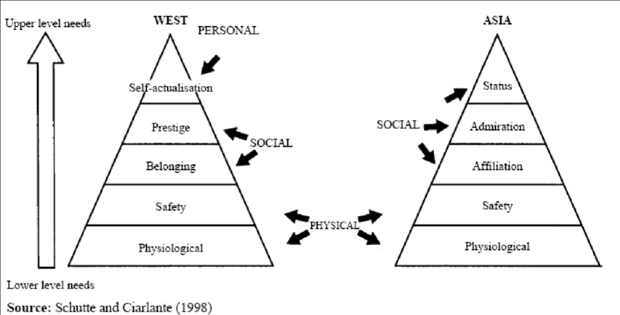
Lý thuyết nhu cầu của Maslow
3.1.5 Các lý thuyết về nhu cầu

Slide 105
Cấp độ | Nhu cầu | Biểu hiện trong tiêu dùng
5. Khẳng định bản thân | Phát triển bản thân, kiến thức, kỹ năng | Học tập, du lịch, trải nghiệm
4. Thể hiện bản thân | Được công nhận, thành đạt, hình ảnh cá nhân | Xe sang, thời trang, hàng cao cấp
3. Xã hội | Kết nối, tình cảm, thuộc về một nhóm | Quà tặng, sản phẩm cộng đồng
2. An toàn | Bảo vệ, ổn định, an toàn tài chính | Bảo hiểm, sản phẩm bảo vệ
1. Sinh lý | Ăn, uống, ngủ, nghỉ ngơi | Thực phẩm, đồ uống

Slide 106
Ứng dụng lý thuyết của Maslow vào chiến lược Marketing
Maslow không chỉ giải thích “khách hàng cần gì” mà còn giúp marketer tạo giá trị cao hơn.
① Nâng cao giá trị sản phẩm: Một sản phẩm có thể được định vị để đáp ứng nhiều cấp độ nhu cầu khác nhau.
② Phân khúc & định vị: Phân khúc khách hàng theo nhu cầu mà họ muốn thỏa mãn → lựa chọn định vị phù hợp.
③ Truyền thông: Xây dựng thông điệp dựa trên nhu cầu sâu hơn của người tiêu dùng thay vì chỉ nói về tính năng.

Slide 107
Thuyết nhu cầu Murray & Edwards
Murray (1938) cho rằng hành vi con người được thúc đẩy bởi 5 nhóm nhu cầu:
Nhóm nhu cầu | Ý nghĩa ngắn gọn
🏆 Tham vọng | Thành tích, phát triển, đạt mục tiêu
💎 Vật chất | Sở hữu, hưởng thụ vật chất
👑 Quyền lực | Ảnh hưởng, kiểm soát người khác
❤️ Tình cảm | Quan hệ, yêu thương, gắn kết
💡 Thông tin | Hiểu biết, khám phá, kiến thức
Các nhu cầu không nhất thiết có thứ bậc → có thể cùng tồn tại, tương hỗ hoặc mâu thuẫn với nhau.
Ví dụ: Quyền lực ↑ ↔ Tình cảm ↓
Mong muốn kiểm soát người khác quá mức có thể ảnh hưởng đến các mối quan hệ.
Edwards (1959): tiếp tục phát triển lý thuyết của Murray thành hệ thống nghiên cứu nhu cầu – động cơ – tính cách – hành vi.

Slide 108
Hệ thống nhu cầu Sheth
5 NHU CẦU THÚC ĐẨY HÀNH VI TIÊU DÙNG
⚙️ Chức năng
Sản phẩm giải quyết vấn đề gì?
→ Xà phòng → vệ sinh, tẩy rửa
👥 Xã hội
Sản phẩm giúp tôi thể hiện mình thuộc nhóm nào?
→ iPhone → hình ảnh/địa vị trong nhóm
❤️ Tình cảm
Sản phẩm tạo cho tôi cảm xúc gì?
→ Nhận quà → vui sướng
🧠 Nhận thức
Sản phẩm giúp tôi biết thêm điều gì?
→ Đọc báo, học tập → kiến thức
⏱️ Hoàn cảnh
Tình huống hiện tại khiến nhu cầu phát sinh?
→ Xe hư giữa đường → sửa xe khẩn cấp

Slide 109
Lý thuyết ba nhu cầu McClelland
McClelland (1960) đề xuất 3 nhóm nhu cầu:
🏆 nACH — Achievement
Nhu cầu thành tích
Muốn đạt kết quả xuất sắc
Thích mục tiêu có tính thử thách
Tránh nhiệm vụ quá dễ hoặc quá khó
Thích tình huống mà kết quả phụ thuộc vào năng lực
→ “Tôi muốn đạt được.”
👑 nPOW — Power
Nhu cầu quyền lực
Muốn ảnh hưởng đến người khác
Thích phụ trách, kiểm soát
Quan tâm đến quyền lực và uy tín
→ “Tôi muốn tạo ảnh hưởng.”
🤝 nAFF — Affiliation
Nhu cầu liên kết
Tìm kiếm tình bạn và quan hệ gần gũi
Thích hợp tác hơn cạnh tranh
Mong muốn được chấp nhận và thuộc về
→ “Tôi muốn kết nối.”

Slide 110
3.1.6 Cảm xúc của khách hàng
Theo Schachter (1962), cảm xúc hình thành từ:
Kích thích sinh lý + Diễn giải nhận thức → Cảm xúc → Phản ứng hành vi
Ví dụ: Một quảng cáo lãng mạn có thể tạo cảm xúc tích cực và làm thay đổi cách khách hàng đánh giá thương hiệu.
8 nhóm cảm xúc chính theo Plutchik:
Sợ hãi
Giận dữ
Vui vẻ
Buồn bã
Chấp nhận
Ghê tởm
Mong đợi
Ngạc nhiên
→ Marketer không chỉ truyền thông thông tin mà còn thiết kế trải nghiệm cảm xúc.

Slide 111
Nhu cầu, động lực và mục tiêu
Nhu cầu → Động lực → Mục tiêu → Hành vi
Nhu cầu: trạng thái thiếu hụt
Động lực: lực thúc đẩy cá nhân hành động
Mục tiêu: trạng thái/kết quả mà cá nhân muốn đạt tới
Người tiêu dùng thường có nhiều nhu cầu cùng lúc
Ví dụ khi mua một chiếc xe:
Giá thấp
Tiết kiệm nhiên liệu
Tiện nghi
Hình ảnh thương hiệu
Địa vị
Phân loại nhu cầu: nhu cầu bên trong (Mua tai nghe để thư giãn, tận hưởng), nhu cầu bên ngoài (Mua đồng hồ/đồ hiệu để gây ấn tượng)

Slide 112
Khái niệm tự thể hiện và ý nghĩa của chúng
1. Actual Self – Hình ảnh bản thân hiện tại
“Tôi nghĩ mình là ai?”
→ Chọn thương hiệu phù hợp với lối sống và cá tính hiện tại.
2. Ideal Self – Hình ảnh bản thân lý tưởng
“Tôi muốn trở thành ai?”
→ Mua sản phẩm giúp thể hiện thành công, địa vị, phong cách mong muốn.
3. Expected Self – Hình ảnh bản thân mong đợi
“Tôi nghĩ mình có thể trở thành ai trong tương lai gần?”
→ Nằm giữa hiện tại và hình ảnh lý tưởng.
Ví dụ: iPhone
Functional: điện thoại
Actual self: “Tôi là người yêu công nghệ”
Ideal self: “Tôi muốn được nhìn nhận là thành đạt”
Social self: “Tôi muốn người khác nhìn tôi như vậy”

Slide 113
3.1.7 Động cơ và bản chất của động cơ
ĐỘNG CƠ = lực bên trong thúc đẩy hành vi hướng đến mục tiêu
Nhu cầu → Động lực → Hành vi → Mục tiêu/thỏa mãn
Động cơ (motive): trạng thái bên trong định hướng hành vi.
Tạo động lực (motivating): quá trình chuyển động cơ thành hành động.
Động lực (motivation): lực thúc đẩy cá nhân hành động để thỏa mãn nhu cầu.
Ví dụ:
Đói → tìm thức ăn → ăn → thỏa mãn nhu cầu
Hai cách phân loại động cơ
Lý trí: dựa trên giá, kích thước, trọng lượng, công năng…
Cảm xúc: dựa trên cảm giác, sở thích, trải nghiệm.

Slide 114
3.1.7 Động cơ và bản chất của động cơ
Tauber (1972): 2 nhóm động cơ mua sắm
1. Động cơ cá nhân
Nhập vai
Giải trí / thoát khỏi công việc thường ngày
Tự hài lòng / “retail therapy”
Học hỏi xu hướng mới
Hoạt động thể chất
Kích thích giác quan
2. Động cơ xã hội
Tương tác xã hội
So sánh với nhóm tham chiếu
Địa vị & quyền lực
Niềm vui mặc cả
Ví dụ liên hệ Facebook:
Chia sẻ thông tin
Giải trí
Giết thời gian
Kết nối người cùng sở thích
Quảng bá bản thân/tổ chức
→ Đừng chỉ nghiên cứu “khách hàng mua gì”, hãy tìm hiểu “tại sao họ mua”.

Slide 115
3.1.7 Động cơ và bản chất của động cơ
Mục đích tích cực và tiêu cực, nhu cầu luôn nảy sinh
Mục tiêu tích cực | Mục tiêu tiêu cực
Hướng tới điều mong muốn | Tránh điều không mong muốn
“Tôi muốn đạt được…” | “Tôi muốn tránh…”
Học để có kiến thức, bằng cấp | Học để tránh áp lực gia đình
Nhu cầu không bao giờ kết thúc: Thỏa mãn một nhu cầu → nhu cầu mới xuất hiện
Ví dụ:
Xe máy → Xe hơi → Xe tốt hơn → Xe cao cấp hơn
→ Người tiêu dùng không ở trạng thái “đã thỏa mãn hoàn toàn”; nhu cầu và mục tiêu liên tục thay đổi theo hoàn cảnh và trải nghiệm.

Slide 116
3.1.8 Thuyết động cơ và chiến lược Marketing
Thuyết động lực của McGuire
Nhóm | Các động lực chính
Bảo tồn nhận thức | Nhất quán, nhân quả, phân loại, biểu tượng
Phát triển nhận thức | Tự lập, mới lạ, thành đạt, thông thạo
Bảo tồn cảm xúc | Giảm căng thẳng, thể hiện bản thân, phòng thủ bản ngã, ghi nhận
Phát triển cảm xúc | Tự trọng, liên kết, khẳng định bản thân, hòa nhập
Nhu cầu đủ mạnh → trở thành động lực → thúc đẩy hành động
Marketer không chỉ nhận diện nhu cầu mà còn có thể dùng thông điệp, hình ảnh, trải nghiệm để làm nhu cầu trở nên đủ mạnh và thúc đẩy hành vi.
Ví dụ Biore:
Mụn → lo bị bạn bè xa lánh → nhu cầu trị mụn tăng → mua sản phẩm.

Slide 117
3.1.8 Thuyết động cơ và chiến lược Marketing
Biến nhu cầu thành động lực marketing
Nhu cầu | Insight người tiêu dùng | Hướng truyền thông
Thành tích | Muốn giỏi hơn, thành công hơn | Thành công, chiến thắng
Được chú ý | Muốn nổi bật, được nhìn thấy | Khác biệt, gây chú ý
Tình cảm | Muốn gắn kết với người khác | Gia đình, bạn bè, yêu thương
Quyền lực | Muốn kiểm soát, dẫn dắt | Mạnh mẽ, quyền lực, địa vị
Thay đổi | Muốn trải nghiệm mới | Mới lạ, phá vỡ nhàm chán
Trật tự | Muốn gọn gàng, có tổ chức | Tiện lợi, ngăn nắp, kiểm soát
→ Một sản phẩm có thể được truyền thông theo nhiều động lực khác nhau tùy phân khúc khách hàng.

Slide 118
3.1.9 Đo lường động cơ và người tiêu dùng
Vì sao khó đo lường?
Động cơ là yếu tố ẩn, không thể quan sát trực tiếp.
Người tiêu dùng có thể không nhận thức đầy đủ động cơ thật sự của mình.
Vì vậy, hỏi trực tiếp “Tại sao bạn mua?” thường chưa đủ.
Các phương pháp đo lường
1/Định lượng: Câu hỏi tự mô tả; Thang đo; Quan sát hành vi
2/Định tính: Phỏng vấn sâu / focus group; Kể chuyện; Liên tưởng từ ngữ; Kể chuyện từ hình ảnh

Slide 119
3.2. NHẬN THỨC

Slide 120
3.2.1 Khái niệm và bản chất nhận thức
Nhận thức (Perception) là quá trình cá nhân lựa chọn – tổ chức – diễn giải thông tin từ môi trường để tạo ra ý nghĩa.
3 yếu tố cấu thành nhận thức
Người nhận thức: chịu ảnh hưởng bởi động lực, cảm xúc, trải nghiệm
Mục tiêu: đối tượng/sự việc đang được nhận thức
Tình huống: môi trường, thời gian, mức độ kích thích
Quá trình cơ bản: Cảm giác → Tổ chức → Diễn giải
Đặc điểm quan trọng
Nhận thức mang tính cá nhân và chủ quan
Cùng một kích thích, mỗi người có thể hiểu khác nhau
Người tiêu dùng thường hành động theo nhận thức của mình, không nhất thiết theo thực tế khách quan

Slide 121
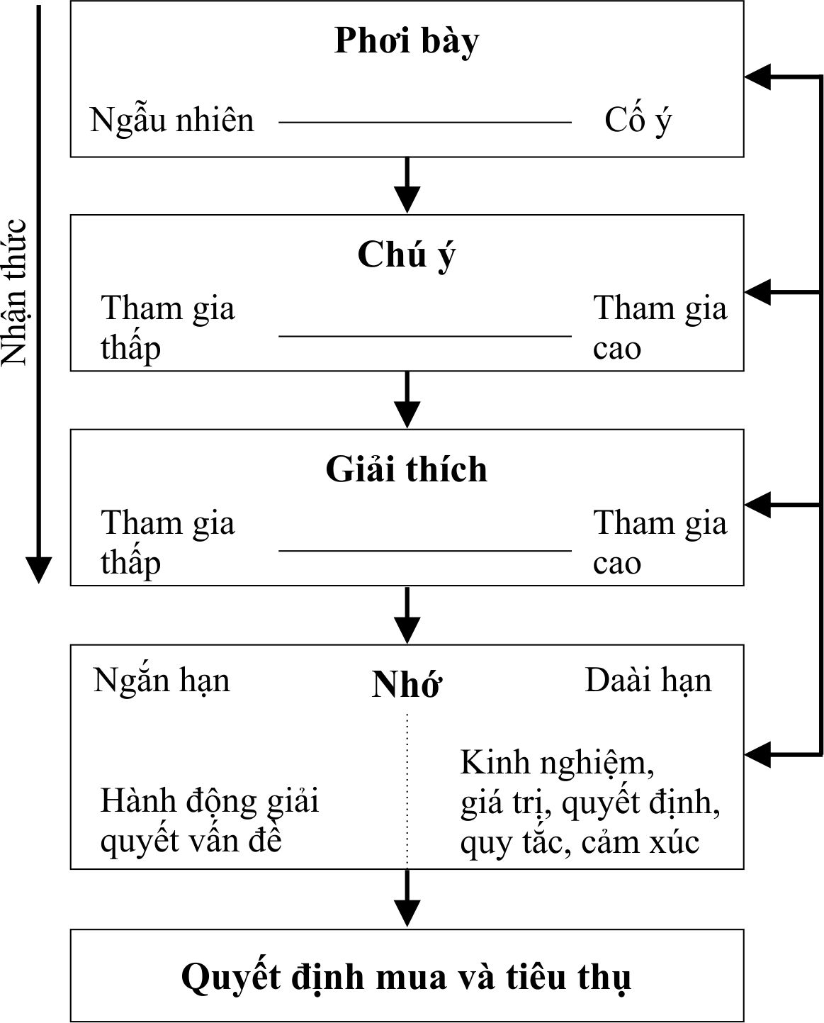
Quá trình xử lý thông tin của người tiêu dùng

Slide 122
3.2.2 Các yếu tố của nhận thức
1. Cảm giác (Sensation)
Phản ứng tức thì của giác quan trước các kích thích marketing.
Kích thích: quảng cáo, bao bì, thương hiệu, âm thanh, mùi hương…
Khả năng cảm nhận phụ thuộc vào cường độ kích thích và độ nhạy của người tiêu dùng.
2. Ngưỡng tuyệt đối (Absolute Threshold)
Mức kích thích thấp nhất mà người tiêu dùng có thể nhận biết.
Tiếp xúc lặp lại → thích nghi cảm giác → kích thích dễ bị bỏ qua.
→ Marketer cần tạo sự nổi bật/khác biệt để thu hút chú ý.
3. Ngưỡng vi sai (Difference Threshold / JND)
Khác biệt nhỏ nhất giữa hai kích thích mà người tiêu dùng có thể nhận ra.
Luật Weber: kích thích ban đầu càng mạnh → mức thay đổi cần thiết để nhận thấy khác biệt càng lớn.

Slide 123
3.2.3 Sự khác biệt giữa nhận thức và cảm quan
Cảm quan (Sensation)
Là phản ứng trực tiếp và tức thời của 5 giác quan trước kích thích.
Ví dụ: nhìn thấy bao bì, nghe âm thanh, ngửi mùi hương, nếm vị, chạm vào sản phẩm.
Nhận thức (Perception)
Là quá trình lựa chọn – tổ chức – diễn giải các kích thích để tạo ra ý nghĩa.
Mang tính cá nhân và chủ quan, chịu ảnh hưởng bởi:
  Nhu cầu, động lực
  Kinh nghiệm, học hỏi
  Thái độ, giá trị
  Văn hóa và bối cảnh xã hội
→ Cảm quan là “nhận thấy kích thích”, còn nhận thức là “hiểu kích thích đó có ý nghĩa gì”.

Slide 124
3.2.4 Quy trình xây dựng nhận thức
Tiếp nhận kích thích → Chú ý → Tổ chức & Giải nghĩa → Ghi nhớ → Hình thành nhận thức → Hành vi
Tiếp nhận kích thích
Qua 5 giác quan
Có thể ngẫu nhiên hoặc có chọn lọc
Chú ý
Phụ thuộc vào yếu tố cá nhân, tình huống và đặc điểm kích thích
Có tính chọn lọc
Tổ chức & giải nghĩa
Bộ não sắp xếp thông tin theo nguyên tắc Gestalt
Gán ý nghĩa dựa trên kinh nghiệm, kỳ vọng và bối cảnh
Ghi nhớ
Bộ nhớ ngắn hạn và dài hạn
Lặp lại, hình ảnh, storytelling và đa kênh giúp tăng khả năng ghi nhớ
Kết quả
Hình thành nhận thức về sản phẩm, thương hiệu, giá trị
Từ đó ảnh hưởng đến đánh giá và hành vi mua

Slide 125
3.2.5 Ứng dụng của nhận thức vào các chiến lược marketing
1. Chất lượng cảm nhận
Người tiêu dùng không chỉ dựa vào chất lượng thực tế mà còn dựa vào tín hiệu bên trong và bên ngoài.
Tín hiệu bên trong: kích thước, màu sắc, mùi, hương vị, cảm giác khi sử dụng.
Tín hiệu bên ngoài: bao bì, thương hiệu, cơ sở vật chất, đồng phục nhân viên.
2. Hình ảnh thương hiệu & bao bì
Mỗi lần tiếp xúc góp phần tạo nên brand image.
Bao bì truyền tải thông điệp về:
  sức mạnh
  sự dịu nhẹ
  cao cấp
  hiện đại
  chuyên nghiệp

Slide 126
3.2.5 Ứng dụng của nhận thức vào các chiến lược marketing
3. Nhận thức về giá
Giá được đánh giá dựa trên giá tham khảo.
Người tiêu dùng thường liên hệ giá cao ↔ chất lượng cao.
Cảm nhận về công bằng giá ảnh hưởng đến sự hài lòng và lựa chọn thương hiệu.
4. Nhận thức về rủi ro
Tính năng
Thể chất
Tài chính
Tâm lý

Slide 127
3.2.5 Ứng dụng của nhận thức vào các chiến lược marketing
5. Ứng dụng nhận thức vào truyền thông & bán lẻ: Một chương trình truyền thông hiệu quả cần đi qua 4 bước:
Tiếp xúc → Chú ý → Hiểu đúng → Ghi nhớ
Tiếp xúc: thông điệp phải đến được khách hàng
Chú ý: phải đủ nổi bật
Giải thích: khách hàng hiểu đúng ý đồ
Trí nhớ: thông điệp được lưu lại
Ứng dụng trong bán lẻ: Bố trí hàng hóa để tăng exposure; Đặt sản phẩm lợi nhuận cao ở khu vực lưu lượng lớn; Tăng shelf visibility; Dùng POSM/biển báo để thu hút chú ý; Cung cấp giá tham khảo; Đồng bộ logo, bố cục, trưng bày và không gian để tạo store image

Slide 128
3.3. HỌC HỎI

Slide 129
3.3.1 Khái niệm về học hỏi
Học hỏi là quá trình mà qua đó người tiêu dùng thay đổi hành vi của mình từ những kiến thức mới nhận được qua trải nghiệm, quan sát, hay tiếp xúc với các thông tin, sự vật, sự việc (Schiffman & Wisenblit, 2019).

Slide 130
3.3.1 Khái niệm về học hỏi
Hầu hết những lần học hỏi này đều là học hỏi thụ động: khi người tiêu dùng không tự tìm kiếm các thông tin về sản phẩm.
Học hỏi tự giác đa số chỉ xảy ra với các sản phẩm quan trọng đối với họ hoặc các sản phẩm và thương hiệu mà họ yêu thích: người tiêu dùng sẽ tự tìm kiếm thông tin về sản phẩm, gọi là học hỏi tự giác.
Việc học hỏi nhìn chung cần sự góp mặt của 4 thành phần sau: động lực, gợi ý, phản hồi, gia cố.

Slide 131
3.3.2 Bản chất của việc học hỏi
Học hỏi liên quan đến sự thay đổi trong hành vi
Sự thay đổi trong hành vi xảy ra do kinh nghiệm
Học hỏi phản ánh tác động của marketing
Học hỏi là một quá trình nhận thức
Học hỏi là một quá trình liên tục
Học hỏi mang tính cụ thể, có chủ ý và ngẫu nhiên

Slide 132
3.3.3 Đặc điểm của việc học hỏi
Mức độ của việc học hỏi: Mức độ học hỏi của người tiêu dùng, nhìn chung, bị ảnh hưởng bởi 6 yếu tố: mức độ quan trọng của việc học hỏi, bản chất thông điệp, tâm trạng, mức độ hài lòng, tần suất lập đi lập lại và hình ảnh gợi ý
Mức độ quên: Người tiêu dùng sẽ quên các thông tin học được sau một thời gian dài

Slide 133
3.3.3 Đặc điểm của việc học hỏi
Mức độ suy diễn: Mức độ suy diễn là việc áp dụng phản ứng/ hành vi học được đối với một tác nhân kích thích lên một tác nhân kích thích khác
Môi trường ứng dụng: Người tiêu dùng có khả năng học nhanh hơn và nhớ lâu hơn nếu môi trường học (giả định) gần giống nhất với môi trường thật

Slide 134
Học hỏi có điều kiện kiểu cổ điển
3.3.4 Các lý thuyết về hành vi học hỏi
Các nhà marketing có thể ứng dụng học hỏi kiểu cổ điển vào các chiến lược marketing của mình. Ví dụ, việc liên tục quảng cáo một nhãn hiệu nước giải khát giữa các trận đá bóng sẽ tạo liên kết giữa thương hiệu sản phẩm trên và cảm giác phấn khích.
Học hỏi kiểu cổ điển thường được áp dụng cho các sản phẩm ít được chú trọng như nước giải khát, nước khoáng, …
Học hỏi kiểu cổ điển chỉ “dạy” về cảm xúc, … chứ không “dạy” được hành động cụ thể.

Slide 135
Học hỏi có điều kiện kiểu cổ điển
3.3.4 Các lý thuyết về hành vi học hỏi
Học hỏi có điều kiện kiểu cổ điển là việc dùng một liên kết có sẵn giữa một tác nhân kích thích và một phản hồi tự động rồi gắn nó với một tác nhân kích thích khác và lập đi lập lại nhiều lần để cho ra một phản hồi tương tự nhưng với tác nhân kích thích khác.
Loại học hỏi này gắn liền với tên tuổi của một nhà tâm lý học: Ivan Pavlov và thí nghiệm nổi tiếng của ông.

Slide 136
Ứng dụng học hỏi có điều kiện kiểu cổ điển vào các hoạt động marketing
3.3.4 Các lý thuyết về hành vi học hỏi
Khái quát hoá: mở rộng dòng sản phẩm, mở rộng thương hiệu
Tuy nhiên, các nhà marketing cũng cần phải lưu ý rằng, việc làm này cũng có nguy cơ của nó. Nếu như một sản phẩm trong nhóm sản phẩm cùng thương hiệu này thất bại, hoặc gặp phải một sự cố nào đó ảnh hưởng đến thương hiệu, thì nó sẽ làm ảnh hưởng đến tất cả sản phẩm mang cùng thương hiệu đó.

Slide 137
Học hỏi có điều kiện tưởng thưởng
3.3.4 Các lý thuyết về hành vi học hỏi
Học hỏi có điều kiện kiểu tưởng thưởng là kiểu học hỏi qua một quá trình thử - không hài lòng- thử lại, qua đó, người tiêu dùng sẽ học hỏi được hành vi (mua hàng) hay thói quen qua việc được tưởng thưởng hoặc dừng hành vi hay thói quen qua việc bị “phạt”.

Slide 138
Học hỏi có điều kiện tưởng thưởng
3.3.4 Các lý thuyết về hành vi học hỏi
Hình thức học hỏi này cho rằng người tiêu dùng sẽ học hỏi các hành vi và lập lại các hành vi đó nếu họ nhận được sự tưởng thưởng.
Sự tưởng thưởng ở đây có nghĩa là hài lòng với sản phẩm, thích sản phẩm, thích quà tặng, có trải nghiệm tốt

Slide 139
Học hỏi có điều kiện tưởng thưởng
3.3.4 Các lý thuyết về hành vi học hỏi
Các nhà marketing có thể tưởng thưởng người tiêu dùng theo một trong ba lịch trình sau: thưởng liên tục, là việc tưởng thưởng người tiêu dùng sau mỗi giao dịch
Thưởng sau một số lần giao dịch: thưởng sau mỗi lần giao dịch
Thưởng sau một số lần giao dịch cố định: là việc thưởng cho người tiêu dùng sau n lần giao dịch nhất định.
Hình thức thưởng bất kỳ: là cách thưởng không theo một số lần hay lịch trình nào cụ thể nào.

Slide 140
Ứng dụng học hỏi có điều kiện tưởng thưởng vào các hoạt động marketing
3.3.4 Các lý thuyết về hành vi học hỏi
Giữ vững chất lượng sản phẩm để người tiêu dùng luôn hài lòng.
Gửi mail hoặc gọi điện thoại cho người tiêu dùng cám ơn hay chúc mừng họ sau khi mua vì đã có lựa chọn sáng suốt.
Có các hành động “thưởng” như giải thưởng khi mua hàng.
Cho thử sản phẩm mới hoặc phiếu giảm giá để mua thử sản phẩm mới.
Trong cửa hàng, thiết kế và trưng bày sao cho việc mua sắm của khách dễ dàng và thoải mái nhất.

Slide 141
Học hỏi bằng cách quan sát
3.3.4 Các lý thuyết về hành vi học hỏi
Học hỏi bằng cách quan sát là quá trình trong đó cá nhân học theo hành vi và kết quả của hành vi đó từ người khác bằng cách quan sát họ
Việc học hỏi bằng cách quan sát diễn ra mạnh mẽ khi chúng ta còn là trẻ nhỏ.
Nhận thấy được tầm quan trọng của việc học hỏi, các nhà marketing thường sử dụng người nổi tiếng trong các quảng cáo để khuyến khích người tiêu dùng bắt chước theo.

Slide 142
Học hỏi bằng cách lập luận
3.3.4 Các lý thuyết về hành vi học hỏi
Học hỏi bằng lập luận được định nghĩa là việc sử dụng trí não để chọn lọc, sắp xếp, phân tích các thông tin và đưa ra lập luận, ý kiến, thái độ hay hành vi dựa trên việc xử lý các thông tin đó.
Quá trình học hỏi của con người là một quá trình phức tạp. Nó diễn ra như là kết quả của một hoạt động xử lý và lưu trữ thông tin có ý thức và có chủ ý diễn ra trong não bộ con người.
Con người luôn tích cực sử dụng sự sáng tạo, cái nhìn sâu sắc và xử lý thông tin để giải quyết các vấn đề.

Slide 143
Học hỏi bằng cách lập luận
3.3.4 Các lý thuyết về hành vi học hỏi
Học hỏi bằng lập luận được chia ra làm 2 dạng: học bằng biểu tượng và học bằng lý luận.
Học bằng biểu tượng là việc gán ghép sản phẩm với một hay hai biểu tượng nhất định để người tiêu dùng ghi nhớ.
Học hỏi bằng lý luận là kiểu học hỏi phức tạp nhất trong các dạng. Nó bao gồm việc sử dụng suy nghĩ sáng tạo của trí óc để học thông tin mới, sau đó gắn kết với những thông tin đã có sẵn và đưa ra những ý tưởng, hiểu biết mới.

Slide 144
Ứng dụng học hỏi bằng cách lập luận vào các hoạt động marketing
3.3.4 Các lý thuyết về hành vi học hỏi
Nguồn thông tin về sản phẩm có thể đến từ bên trong như ký ức về những trải nghiệm về sản phẩm hay dịch vụ trong quá khứ của họ hoặc nguồn từ bên ngoài như kiến ​​thức mà ngưởi tiêu dùng có được từ gia đình, bạn bè, đồng nghiệp, cũng như truyền miệng.
Người tiêu dùng cũng có thể thu thập thông tin được cung cấp bởi các nhà marketing dưới dạng quảng cáo, hay thông qua nhân viên bán hàng cũng như từ bao bì và nhãn mác sản phẩm, hay từ việc trưng bày tại điểm mua hàng, v.v.

Slide 145
Ứng dụng học hỏi bằng cách lập luận vào các hoạt động marketing
3.3.4 Các lý thuyết về hành vi học hỏi
Người tiêu dùng nên được tiếp xúc với thông tin về sản phẩm / dịch vụ mới hoặc thay đổi sản phẩm / dịch vụ hiện có một cách thường xuyên.
Các nhà marketing cũng nên liên tục cập nhật cho họ về thương hiệu của họ như các thuộc tính, tính năng, giá cả và so sánh với các thương hiệu khác, v.v. Người tiêu dùng sẽ lưu trữ thông tin về thương hiệu hay sản phẩm và trích xuất khi cần.

Slide 146
Ứng dụng học hỏi bằng cách lập luận vào các hoạt động marketing
3.3.4 Các lý thuyết về hành vi học hỏi
Việc truy xuất thông tin cũng được hỗ trợ bởi các tín hiệu, có thể tự tạo hoặc bên ngoài và có thể ở dạng hình ảnh, âm thanh, hình dạng, màu sắc, mùi, v.v.
Các chiến lược marketing có thể được sử dụng để tạo cảm giác hoài cổ và ảnh hưởng đến việc nhớ lại ngay lập tức.

Slide 147
Ứng dụng học hỏi bằng cách lập luận vào các hoạt động marketing
3.3.4 Các lý thuyết về hành vi học hỏi
Thông tin cũng được lưu trữ bằng ngữ nghĩa hoặc trực quan, tuy nhiên, hình ảnh luôn đạt được mục đích tốt hơn ngữ nghĩa.
Các thông tin được mã hoá qua hình ảnh hoặc tín hiệu âm thanh sẽ dễ dàng được nhớ và truy xuất hơn thông tin bằng lời nói hoặc thông qua việc đọc, nói và viết.

Slide 148
3.3.5 Đo lường hành vi học hỏi của NTD
Kết quả của việc học hỏi có thể được đo lường bằng mức độ nhận dạng thương hiệu, mức độ nhớ các đặc tính thương hiệu, mức độ trung thành với thương hiệu và tài sản thương hiệu.
Nếu người tiêu dùng có thể nhận dạng tốt thương hiệu sau mỗi chiến dịch chiêu thị của công ty, nghĩa là việc “dạy và học” đều tốt.

Slide 149
3.4 THÁI ĐỘ

Slide 150
3.4.1 Định nghĩa thái độ
Thái độ có thể được định nghĩa là một cảm giác tích cực hoặc không tích cực mà một cá nhân có đối với một đối tượng (có thể là một người, sự vật hoặc tình huống). Nó tạo ra khuynh hướng thể hiện và hành động dẫn đến cảm giác thích hoặc không thích đối với đối tượng đó.
Trong phạm vi hành vi của NTD, thái độ của người tiêu dùng có thể được định nghĩa là cảm giác bên trong về sự tích cực hoặc không tích cực đối với sản phẩm hoặc dịch vụ được cung cấp và các chiến lược 4Ps của doanh nghiệp (Schiffman & Wisenblit, 2019)

Slide 151
3.4.2 Bản chất của thái độ
Thái độ bao gồm ba thành phần: thành phần tri thức hoặc nhận thức, thành phần cảm giác và thành phần hành vi.
Thái độ nhìn chung sẽ thể hiện cảm giác của người tiêu dùng về việc thích hay không thích một sản phẩm hoặc dịch vụ và các thông điệp marketing của thương hiệu đó.

Slide 152
3.4.2 Bản chất của thái độ
Thành phần tri thức/ nhận thức được hình thành trong quá trình thu nhận kiến ​​thức mà người tiêu dùng có được từ sự tương tác của họ với người khác và với sản phẩm/ dịch vụ/ thương hiệu/ thông điệp marketing, cũng như từ chính kinh nghiệm sử dụng của họ.

Slide 153
3.4.2 Bản chất của thái độ
Thành phần cảm giác được hình thành qua đánh giá cảm quan của người tiêu dùng về sản phẩm/ dịch vụ/ thông điệp marketing, từ đó tạo nên cảm giác tích cực (thích) hay tiêu cực (không thích) đối với sản phẩm hay dịch vụ đó.
Thành phần hành vi được phản ánh bằng khuynh hướng hành động (mua hàng) và giới thiệu sản phẩm cho người khác dựa trên đánh giá của người tiêu dùng.

Slide 154
3.4.2 Bản chất của thái độ
Thái độ chủ yếu hướng tới một đối tượng (cung cấp sản phẩm / dịch vụ, giá cả, cửa hàng, đại lý, khuyến mãi, quảng cáo, vv)
Thái độ chỉ đi theo một hướng: tích cực hoặc tiêu cực
Thái độ mang tính ổn định và không thay đổi thường xuyên
Thái độ là kết quả của quá trình học hỏi
Thái độ không thể được quan sát trực tiếp
Mặc dù thái độ có thể được suy ra từ hành vi của chúng ta, nhưng nó không đồng nghĩa với hành vi vì nó còn có hai thành phần khác
Thái độ cũng có thể bị ảnh hưởng bởi một tình huống cụ thể

Slide 155
3.4.3 Chức năng của thái độ
Chức năng thái độ | Ý nghĩa | Đối tượng | Ví dụ
Chức năng thực dụng | Có thái độ tốt với những sản phẩm mang lại lợi ích thiết thực | Các tiện ích của sản phẩm | P/S ngừa sâu răng hữu hiệu Clear giúp trị gàu
Chức năng bảo vệ bản ngã | Bảo vệ bản ngã, hình ảnh và khái niệm về bản thân | Các sản phẩm/ hành động liên quan đến bảo vệ bản ngã, hình ảnh và khái niệm bản thân. | Rexona giúp bảo vệ khỏi mùi hôi Close-up cho hơi thở thơm tho để thấy tự tin giao tiếp với người xung quanh
Chức năng biểu hiện giá trị | Phản ánh giá trị, tính cách và lối sống bản thân | Các sản phẩm liên quan đến việc thể hiện giá trị, tính cách và lối sống | Mercedes là xe dành cho doanh nhân và quản lý cao cấp
Chức năng tri thức | Sắp xếp thông tin và xây dựng kiến thức | Các sản phẩm liên quan đến cung cấp các kiến thức về sản phẩm và giúp việc mua hàng dễ dàng, nhanh chóng và an toàn hơn | Sữa tắm Baby’s Johnson không làm cay mắt bé Sữa Pediasure giúp bé tăng trưởng tốt chiều cao và cân nặng

Slide 156
3.4.4 Mô hình và lý thuyết thái độ
Mô hình thái độ 3 thành phần
Mô hình thái độ ba thành phần nói rằng thái độ bao gồm ba thành phần: Thành phần kiến ​​thức/ niềm tin (nhận thức), cảm giác và cảm xúc (tình cảm) và thành phần hành động (hành vi).

Slide 157
Mô hình thái độ 3 thành phần
3.4.4 Mô hình và lý thuyết thái độ
Kiến ​​thức/ niềm tin hoặc thành phần nhận thức bao gồm quá trình nhận thức dẫn đến sự hình thành thái độ. Trong marketing, kiến ​​thức hoặc thành phần nhận thức của mô hình ba thành phần bao gồm kiến ​​thức của người tiêu dùng về sản phẩm / dịch vụ cung cấp và các chiến lược 4P’s của doanh nghiệp.
Cảm giác hoặc cảm xúc bao gồm thành phần tình cảm của thái độ, nó mô tả trạng thái cảm xúc là tích cực, trung tính hoặc tiêu cực. Trong các thuật ngữ marketing, thành phần này đề cập đến cảm xúc của người tiêu dùng về một sản phẩm / dịch vụ và hỗn hợp marketing.
Hành động hoặc thành phần hành vi của thái độ mô tả kết quả của thái độ.

Slide 158
Thành phần nhận thức/ niềm tin
3.4.4 Mô hình và lý thuyết thái độ
Hãy xem khách hàng nhận thức thế nào về các tiêu chí đánh giá SP của 2 SP là TV LED và 3D TV
Tiêu chí đánh giá SP | LED TV | 3D TV
Chất lượng hình ảnh | Hình hơi mờ khi nhìn xéo góc | Hình rõ ngay cả khi nhìn xéo góc
Độ phản chiếu màn hình | Không đáng kể | Không đáng kể
Màu ảnh | Rất đẹp | Đẹp
Điều khiển từ xa | Dễ sử dụng | Khó sử dụng
Tính tương thích với các thiết bị khác | Dễ kết nối với các thiết bị như TV, laptop | Khó kết nối, cần hỗ trợ từ tư vấn viên
Notes:
The cognitive component consists of a person’s knowledge and perceptions of the features of an attitude object - commonly expressed as beliefs; or whether or not the consumer believes that the attitude object possesses specific attributes.

Slide 159
Thành phần cảm giác/ cảm xúc
3.4.4 Mô hình và lý thuyết thái độ
“Hãy cho chúng tôi biết cảm giác của bạn khi tham quan khu du lịch Grand World Phú Quốc”
 | Mức độ cao 5 | 4 | 3 | 2 | Mức độ thấp 1
Thoải mái
Hào hứng
Thư giãn
Vui
Sôi động
Mới mẻ
Lãng mạn
Trẻ trung
Notes:
The affective component represents the consumer’s emotions and feelings regarding the attitude object, or evaluations (i.e., the extent to which the individual rates the attitude object as “favorable” or “unfavorable,” “good” or “bad”). Table 6.3 illustrates the measurement of consumers’ feelings and emotions toward a product.

Slide 160
Thành phần hành động/ hành vi
3.4.4 Mô hình và lý thuyết thái độ
Thành phần hành vi có thể được đo lường bằng “ý định mua” hoặc “ý định giới thiệu”
Ví dụ:
Bạn có ý định mua sản phẩm Aramis Aftershave trong vòng 3 tháng tiếp theo không?
____ Chắc chắn sẽ mua
____ Có thể sẽ mua
____ Chưa có ý định
____ Có thể không mua
____ Chắc chắn không mua
Notes:
The conative component reflects the likelihood that an individual will undertake a specific action or behave in a particular way with regard to the attitude object - treated as an expression of the consumer’s intention to buy in consumer research. Table 6.5 shows examples of intention-to-buy measures.

Slide 161
Mô hình thái độ đa thuộc tính
3.4.4 Mô hình và lý thuyết thái độ
1. Mô hình thái độ đa thuộc tính: Thái độ hình thành từ niềm tin về các thuộc tính + mức độ đánh giá các thuộc tính đó.
Ví dụ: Mercedes = sang trọng + an toàn + thương hiệu mạnh
→ Thái độ tích cực với Mercedes.
2. Theory of Reasoned Action (TRA) Ý định hành vi chịu ảnh hưởng bởi:
3. Theory of Planned Behavior (TPB) TPB mở rộng TRA bằng cách bổ sung:
Thái độ
Chuẩn chủ quan
Nhận thức kiểm soát hành vi
↓
Ý định → Hành vi

Slide 162
Mô hình MODE
3.4.4 Mô hình và lý thuyết thái độ
Mối quan hệ thái độ → hành vi phụ thuộc vào 2 điều kiện:
Động lực (Motivation) + Cơ hội (Opportunity)
Có cả động lực & cơ hội → hành vi mang tính cân nhắc, có chủ đích
Thiếu một trong hai → hành vi dễ mang tính tự động, tự phát
Hai loại thái độ
Explicit attitude – Thái độ rõ ràng: có ý thức, có thể tự báo cáo
Implicit attitude – Thái độ ngầm: vô thức, tự động, khó nhận biết

Slide 163
Lý thuyết khuynh hướng cố gắng tiêu thụ
3.4.4 Mô hình và lý thuyết thái độ
Lý thuyết về khuynh hướng cố gắng tiêu thụ tập trung vào một tình huống mua hàng trong đó hành vi (về mặt mua thực tế) là không chắc chắn xảy ra.
Lý thuyết này phản ánh các nỗ lực của khách hàng về việc tiêu dùng một sản phẩm, nhưng bị cản trở bởi các trở ngại cá nhân và môi trường, do đó ngăn chặn hành động (hành động mua hàng) xảy ra

Slide 164
Mô hình thái độ đối với quảng cáo
3.4.4 Mô hình và lý thuyết thái độ
Mô hình này nhấn mạnh vào tác động của một quảng cáo đối với sự hình thành thái độ của người tiêu dùng đối với các sản phẩm và dịch vụ và thương hiệu.
Lý thuyết đằng sau mô hình nói rằng người tiêu dùng hình thành các đánh giá và cảm xúc do tiếp xúc với quảng cáo. Do đó, các nhà marketing cần phải cẩn thận trong khi xây dựng các chiến dịch quảng cáo đặc biệt là cho các sản phẩm và dịch vụ hoặc thương hiệu mới.

Slide 165
3.4.5 Đo lường thái độ
Quan sát
Kỹ thuật định lượng, thang đánh giá hoặc thang đo thái độ
Nghiên cứu định tính
  Phỏng vấn sâu
  Kiểm tra tâm lý

Slide 166
3.4.6 Phương pháp thay đổi thái độ
1. Thái độ được hình thành từ đâu?
Kinh nghiệm bản thân: dùng thử, trải nghiệm sản phẩm/dịch vụ
Ảnh hưởng trực tiếp: gia đình, bạn bè, nhân viên bán hàng, đại lý
Ảnh hưởng gián tiếp: quảng cáo, truyền thông, người nổi tiếng
Thông tin & kiến thức: thuộc tính, lợi ích, giá, thương hiệu
2. Marketer có thể thay đổi thái độ bằng cách nào?
Ngoài ra:
Cải tiến sản phẩm / gia tăng giá trị
Thay đổi tiêu chí khách hàng dùng để đánh giá
Tái định vị so với đối thủ cạnh tranh
Thành phần | Cách tác động
Nhận thức | Cung cấp thông tin mới, thay đổi niềm tin, nhấn mạnh thuộc tính quan trọng
Cảm xúc | Tạo trải nghiệm tích cực, quảng cáo cảm xúc, celebrity, atmosphere
Hành vi | Khuyến khích dùng thử, trải nghiệm, sampling, chia sẻ/WOM

Slide 167
3.4.7 Các đặc tính thông tin có thể ảnh hưởng đến sự hình thành và thay đổi thái độ
Nguồn thông tin
Nguồn thông tin có thể tin cậy được
Những người có uy tín và nổi tiếng

Slide 168
3.4.7 Các đặc tính thông tin có thể ảnh hưởng đến sự hình thành và thay đổi thái độ
Sự khơi dậy cảm xúc
  Khơi dậy sự lo lắng
  Khơi dậy sự hài hước, vui vẻ
  Khơi dậy sự so sánh
  Khơi dậy cảm xúc trong quảng cáo
  Khơi dậy các giá trị thể hiện

Slide 169
CÂU HỎI THẢO LUẬN
Marketer có thể tạo ra nhu cầu mới cho người tiêu dùng hay chỉ có thể kích thích nhu cầu đã tồn tại? Hãy giải thích và cho ví dụ.
Tại sao hai người tiếp xúc với cùng một sản phẩm hoặc quảng cáo nhưng lại có thể hình thành nhận thức hoàn toàn khác nhau?
Hãy chọn một thương hiệu bạn thường xuyên sử dụng. Quá trình học hỏi và trải nghiệm đã ảnh hưởng như thế nào đến việc bạn tiếp tục lựa chọn thương hiệu đó?
Một khách hàng có thể nói “Tôi rất thích thương hiệu này” nhưng vẫn không mua. Hãy giải thích khoảng cách giữa thái độ – ý định – hành vi và đề xuất cách marketer có thể tác động.

Slide 170
CHƯƠNG 4
CÁC YẾU TỐ CÁ NHÂN ẢNH HƯỞNG ĐẾN HÀNH VI KHÁCH HÀNG CÁ NHÂN

Slide 171
MỤC TIÊU CHƯƠNG 4
Giải thích được tuổi tác và vòng đời gia đình ảnh hưởng đến hành vi khách hàng.
Phân tích được các đặc tính nghề nghiệp khác nhau ảnh hưởng đến hành vi khách hàng.
Nắm vững ảnh hưởng của tình trạng kinh tế ảnh hưởng đến hành vi khách hàng.

Slide 172
MỤC TIÊU CHƯƠNG 4
Hiểu được tầm quan trọng của quan niệm bản thân và tác động của nó đến hành vi khách hàng.
Giải thích được các phong cách sống và cá tính ảnh hưởng quan trọng đến hành vi khách hàng.
Áp dụng được những hiểu biết về các yếu tố cá nhân vào trong chiến lược marketing.

Slide 173
NỘI DUNG CHƯƠNG
4.1. Tuổi tác và vòng đời gia đình
4.2. Nghề nghiệp
4.3. Tình trạng kinh tế
4.4. Quan niệm bản thân
4.5. Lối sống
4.6. Cá tính

Slide 174
4.1. TUỔI TÁC VÀ VÒNG ĐỜI GIA ĐÌNH

Slide 175
4.1.1. Tuổi tác
Tuổi tác là một trong những yếu tố quyết định lớn nhất đến những gì con người muốn; với những thay đổi về tuổi tác dẫn đến những thay đổi về sản phẩm và dịch vụ mà một người tìm kiếm.
Trong mỗi giai đoạn khác nhau của cuộc đời, con người có nhu cầu về những loại hàng hóa khác nhau.
Hành vi tiêu dùng cũng khác nhau qua các giai đoạn của chu kỳ đời sống gia đình.

Slide 176
4.1.2. Thế hệ
Một thế hệ là tất cả những người sinh ra và sống cùng một lúc, được coi là tập thể. Nó cũng có thể được mô tả là giai đoạn trung bình, thường được coi là khoảng ba mươi tuổi, trong đó trẻ em được sinh ra và lớn lên, trở thành người lớn và bắt đầu có con của chính mình" (Dictionary.com, 2019).

Slide 177

4.1.3 Giáo dục
Giáo dục là một yếu tố ảnh hưởng đáng kể đến hành vi khách hàng.
Một người càng được giáo dục càng tốt thì họ càng có nhiều khả năng được làm trong một nghề tạo ra nhiều thu nhập và do đó có địa vị cao hơn trong xã hội.

Slide 178
4.1.4 Vòng đời gia đình
Một gia đình là một nhóm các cá nhân sống chung với nhau và có quan hệ huyết thống, nhận con nuôi hoặc hôn nhân.
Mô hình chi tiêu của các thành viên trong gia đình chủ yếu phụ thuộc vào tuổi tác, thu nhập, các mối quan hệ với nhau.
Gia đình là tổ chức mua hàng tiêu dùng quan trọng nhất trong xã hội và các thành viên trong gia đình tạo thành nhóm tham chiếu chính có ảnh hưởng nhất

Slide 179
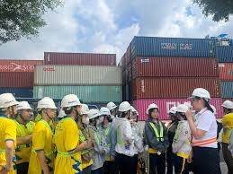
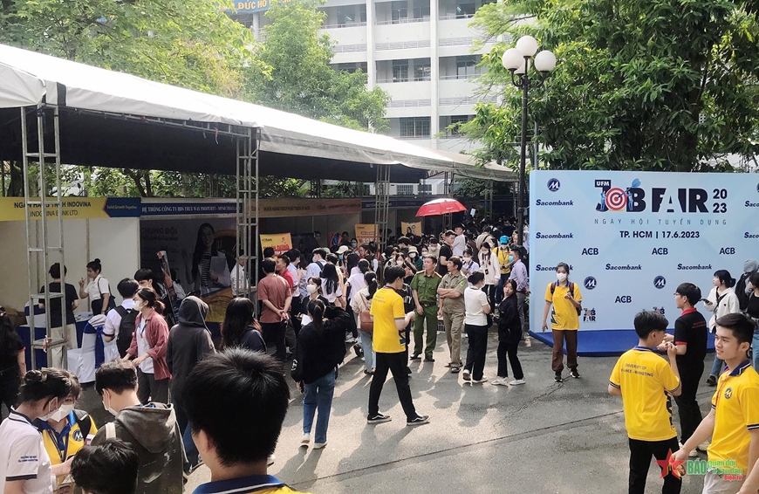
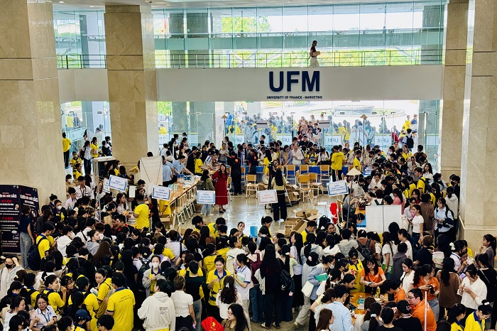
4.2. NGHỀ NGHIỆP
Yếu tố quyết định lớn nhất của giai tầng xã hội là nghề nghiệp.
Sự khác nhau trong tiêu dùng phần lớn xuất phát từ thu nhập.
Có thể phân khúc thị trường theo tiêu thức nghề nghiệp.

Slide 180
4.3. TÌNH TRẠNG KINH TẾ
Tình trạng kinh tế của một người có thể đánh giá qua thu nhập, tài sản tích tụ, khả năng vay mượn, chi tiêu so với thu nhập và chi tiêu so với tích sản.
Người đang ở tình trạng kinh tế khả quan thường có xu hướng sử dụng sản phẩm đắt tiền, xa xỉ.
Khi tình trạng kinh tế chung có sự suy thoái, phải thiết kế lại sản phẩm.

Slide 181
4.4. QUAN NIỆM BẢN THÂN
Quan niệm bản thân là toàn bộ suy nghĩ và cảm xúc của cá nhân có liên quan đến bản thân mình như một đối tượng.
Gồm bốn thành phần cơ bản:
  Thực tế so với lý tưởng:
    Bản thân thực tế: con người tôi hiện tại
    Bản thân lý tưởng: tôi muốn trở thành ai
  Riêng tư so với xã hội
    Bản thân riêng tư: tôi muốn trở thành chính mình
    Bản thân xã hội: mọi người nhìn thấy bản thân như thế nào (bản thân xã hội thực tế) hoặc tôi muốn người khác nhìn thấy mình như thế nào (bản thân xã hội lý tưởng)

Slide 182
4.4.1. Quan niệm tự phụ thuộc/phụ thuộc lẫn nhau
Quan niệm bản thân rất quan trọng trong tất cả các nền văn hóa. Khái niệm bản thân nhấn mạnh mục tiêu cá nhân, đặc điểm, thành tích và mong muốn.
Quan niệm tự phụ thuộc lẫn nhau nhấn mạnh gia đình, chủ nghĩa tập thể, mối quan hệ văn hóa và xã hội. Họ xác định bản thân về vai trò xã hội, mối quan hệ gia đình và sự tương đồng với các thành viên khác trong nhóm của họ.
Quảng cáo nhấn mạnh yếu tố cá nhân đạt hiệu quả nhất khi sức hấp dẫn của chúng phù hợp với loại quan niệm bản thân chiếm ưu thế do thị trường mục tiêu.

Slide 183
4.4.2. Tự chủ và tự mở rộng bản thân
Một số tài sản không chỉ là biểu hiện của khái niệm bản thân; nó là một phần không thể thiếu trong bản sắc của người đó.
Hiệu ứng sở hữu đơn thuần (hoặc hiệu ứng sở hữu): Mọi người có xu hướng coi trọng một đồ vật hơn sau khi có được nó hơn là trước đó.
Quan niệm tự mở rộng bản thân và hiệu ứng sở hữu đơn thuần có rất nhiều ý nghĩa cho chiến lược marketing. Truyền thông khiến khách hàng tiềm năng xác định quyền sở hữu sản phẩm có thể dẫn đến việc đánh giá sản phẩm nâng cao.

Slide 184
4.4.3. Đo lường quan niệm bản thân
Quan niệm | Điểm |  |  |  |  | Quan niệm
 | 1 | 2 | 3 | 4 | 5
1. Cục mịch |  |  |  |  |  | Tinh tế
2. Tuyệt vời |  |  |  |  |  | Điềm tĩnh
3. Khó chịu |  |  |  |  |  | Thoải mái
4. Thống trị |  |  |  |  |  | Phục tùng
5. Tằn tiện |  |  |  |  |  | Nuông chiều
6. Dễ chịu |  |  |  |  |  | Khó chịu
7. Nội tâm |  |  |  |  |  | Không liên kết
8. Có tổ chức |  |  |  |  |  | Không có tổ chức
9. Hợp lý |  |  |  |  |  | Đa cảm
10. Trẻ trung |  |  |  |  |  | Trưởng thành
11. Nghi thức |  |  |  |  |  | Không chính thức
12. Chính thống |  |  |  |  |  | Tự do
13. Phức tạp |  |  |  |  |  | Đơn giản
14. Không màu mè |  |  |  |  |  | Màu mè
15. Khiêm tốn |  |  |  |  |  | Vô ích
Bảng 4.1: Thang đo quan niệm bản thân, quan niệm người khác và quan niệm sản phẩm
Nguồn: Malhotra (1981)

Slide 185
4.4.4. Sử dụng quan niệm bản thân để định vị sản phẩm
Mọi người thường cố gắng có được quan niệm bản thân lý tưởng hoặc duy trì quan niệm bản thân thực tế của họ, thường liên quan đến việc mua và tiêu thụ sản phẩm.
Các doanh nghiệp nên cố gắng phát triển hình ảnh sản phẩm phù hợp với quan niệm bản thân của khách hàng mục tiêu của họ.

Slide 186
4.4.4. Sử dụng quan niệm bản thân để định vị sản phẩm
Các doanh nghiệp và sản phẩm tạo ra một hình ảnh quan tâm hoặc tốt cho môi trường có thể sẽ được hỗ trợ, ủng hộ bởi những khách hàng này.
KH thích các thương hiệu phù hợp với quan niệm bản thân của họ, tuy nhiên phụ thuộc vào sản phẩm, tình huống, cá nhân

Slide 187
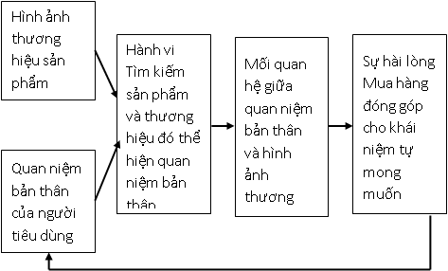
4.4.4. Sử dụng quan niệm bản thân để định vị sản phẩm
Hình 4.1: Mối quan hệ giữa quan niệm bản thân và ảnh hưởng của hình ảnh thương hiệu
Nguồn: Nguyễn Xuân Trường & cộng sự, 2020

Slide 188
4.4.5. Đạo đức marketing và quan niệm bản thân
Quan niệm bản thân có nhiều chiều, các nhà marketing đã bị chỉ trích vì tập trung quá nhiều vào tầm quan trọng của việc kích thích tiêu dùng, vào giàu và làm đẹp.
Nhiều phụ nữ trẻ hiện nay có những quan niệm bản thân có phần tiêu cực do nhận thức của họ về vẻ đẹp của họ so với tiêu chuẩn được miêu tả ở các cuộc thi sắc đẹp đang ngày càng nở rộ và trên phương tiện truyền thông.

Slide 189
4.5.1. Bản chất của lối sống
4.5. LỐI SỐNG
Phong cách sống (Lối sống) là cách sinh hoạt, cách làm việc, cách xử sự của một người được thể hiện qua hành động, sự quan tâm và quan niệm của người đó về môi trường xung quanh.
Lối sống của khách hàng đôi khi được nhà tiếp thị sử dụng như một tiêu thức để phân khúc thị trường.

Slide 190
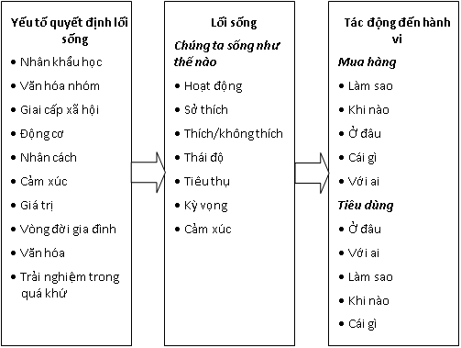
4.5.1. Bản chất của lối sống
Hình 4.2: Sơ đồ phong cách sống ảnh hưởng đến hành vi
Nguồn: Nguyễn Xuân Trường & cộng sự, 2020

Slide 191
4.5.2. Đo lường phong cách sống
Nỗ lực phát triển các biện pháp định lượng phong cách sống ban đầu được gọi là tâm lý học. Trong thực tế, các thuật ngữ tâm lý học và phong cách sống thường được sử dụng thay thế cho nhau.
Tâm lý học hoặc nghiên cứu về phong cách sống thường bao gồm:
Thái độ
Giá trị
Các hoạt động và sở thích
Nhân khẩu học
Các mẫu hình phương tiện truyền thông
Tỷ lệ sử dụng sản phẩm

Slide 192
4.5.3. Lối sống chung và cụ thể
Lược đồ các phép đo phong cách sống có thể được xây dựng với mức độ cụ thể khác nhau. Các nhà marketing có thể nghiên cứu các mô hình phong cách sống chung của một quần thể dân số.
Những cách tiếp cận phong cách sống chung không cụ thể cho bất kỳ một sản phẩm hoặc hoạt động nào, vì vậy chúng có khả năng ứng dụng rộng rãi trong việc phát triển các chiến lược marketing cho một loạt các sản phẩm và thương hiệu.

Slide 193
4.5.4. Hệ thống giá trị phong cách sống (VALS)
VALS (Values and LifeStyle) là một phương pháp nghiên cứu độc quyền được sử dụng cho phân khúc thị trường tâm lý.
Được giới thiệu lần đầu vào năm 1978, SRI đã phát triển chương trình VALS2 và đã sửa đổi đáng kể vào năm 1989. VALS2 ít chú trọng đến các hoạt động, lợi ích và nhiều hơn nữa trên cơ sở tâm lý để khai thác thái độ và giá trị.

Slide 194
4.5.4. Hệ thống giá trị phong cách sống (VALS)
Chương trình VALS2 có hai chiều:
Chiều hướng thứ nhất là tự định hướng, xác định loại mục tiêu và hành vi mà các cá nhân sẽ theo đuổi, đề cập đến các mô hình thái độ và hoạt động giúp cá nhân củng cố, duy trì hoặc sửa đổi hình ảnh bản thân xã hội của họ.
Chiều thứ hai là nguồn lực, phản ánh khả năng của các cá nhân theo đuổi sự tự định hướng vượt trội của họ và bao gồm đầy đủ các phương tiện vật chất, tâm lý, nhân khẩu học và vật chất như tự tin, kỹ năng giao tiếp, sáng tạo, thông minh, háo hức để mua, tiền bạc….

Slide 195
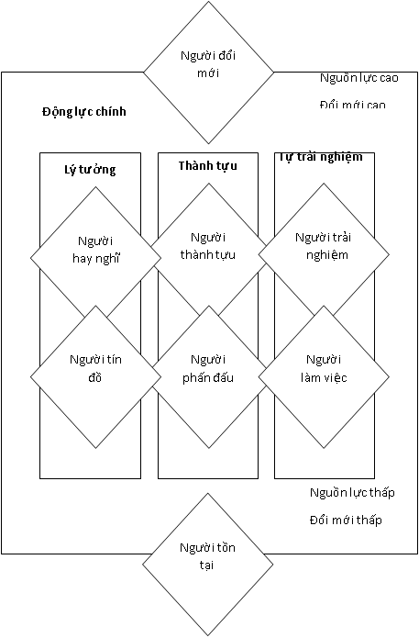
Động lực:
Lý tưởng: các lựa chọn được thúc đẩy bởi niềm tin và nguyên tắc thay vì cảm xúc hoặc mong muốn được xã hội chấp nhận -> Mua chức năng và độ tin cậy
Thành tích: phấn đấu cho 1 vị trí xã hội rõ ràng, bị ảnh hưởng mạnh mẽ bởi người khác -> Mua biểu tượng địa vị
Thể hiện bản thân: thể hiện cá tín -> Mua trải nghiệm
Nguồn lực: thường tăng từ tuổi vị thành niên đến tuổi trung niên -> duy trì tương đối ổn định cho đến khi chúng bắt đầu suy giảm khi về già -> hỗ trợ hoặc ức chế khả năng hành động theo động lực chính của KH
Hình 4.3: Khung VALS
Nguồn: SRI Consulting Business Intelligence. www.sric-bi.cor/VALS/.

Slide 196
4.5.5. Phân tích nhân khẩu học lối sống
Những người có nền tảng văn hóa, phương tiện và quan điểm văn hóa tương tự tự nhiên hướng về nhau. Họ chấp nhận các giá trị xã hội, thị hiếu và kỳ vọng tương tự. Họ thể hiện các mô hình chia sẻ về hành vi của khách hàng đối với các sản phẩm, dịch vụ,
truyền thông và chương trình khuyến mãi.

Slide 197
4.5.6. Phong cách sống quốc tế
Người phấn đấu - Strivers (23%): Giá trị vật chất và mục tiêu nghề nghiệp và được thúc đẩy bởi sự giàu có, địa vị và sức mạnh.
Tín đồ - Devours (22%): Đức tin truyền thống bổn phận truyền thống và sự tôn trọng đối với người lớn tuổi. Ít liên quan đến những phương tiện truyền thông nhất và ít quan tâm đến các thương hiệu phương Tây.
Những người theo chủ nghĩa vị tha - Altruists (18%): Rất thích quan tâm đến các vấn đề xã hội và phúc lợi xã hội.
Thân thiện - Intimates (15%): Mối quan hệ cá nhân và gia đình gần gũi.
Người tìm kiếm niềm vui - Fun Seekers (12%): Phiêu lưu mạo hiểm, vui lòng và phấn khích.
Người sáng tạo - Creative (10%): Có hứng thú với kiến ​​thức giáo dục và công nghệ.

Slide 198
4.6. CÁ TÍNH
Cá tính được diễn đạt bằng những nét phong cách, những phẩm chất: tự tin, độc lập, sôi nổi, lịch thiệp, năng động, trách nhiệm, hiếu thắng, bảo thủ, cởi mở, thận trọng…
Cá tính ổn định và khó thay đổi vì thế có thể dự đoán được.
Nhà tiếp thị có thể dựa trên cơ sở cá tính để phân khúc thị trường, triển khai các chiến dịch xúc tiến bán hàng.

Slide 199
Bảng 4.2: Mười sáu tính cách của khách hàng
1. Dè dặt – Thoải mái | 9. Tin người – Hay nghi ngờ
2. Uể oải – Lanh lợi | 10. Thực tế - Hoang tưởng
3. Giao động – Kiên định | 11. Không phô trương – Hào nhoáng
4. Hiền – Dữ | 12. Tự đảm bảo – Tự trách
5. Nghiêm túc – Hay đùa cợt | 13. Bảo thủ - Thích thử nghiệm
6. Vị lợi – Tận tâm | 14. Phụ thuộc – Không phụ thuộc
7. Nhút nhát – Mạnh dạn | 15- Vô kỷ luật – Chừng mực
8. Cứng rắn – Mềm yếu | 16. Nhẹ nhàng – Căng thẳng
Nguồn: Cattell; Eber & Tatsuoka (1970)

Slide 200
CÂU HỎI THẢO LUẬN
Sự khác biệt giữa các thế hệ ảnh hưởng như thế nào đến hành vi của khách hàng.
Quy mô gia đình và cấu trúc gia đình ở Việt Nam đã thay đổi như thế nào? Điều này có ý nghĩa gì khi hoạch định các chiến lược marketing?
Tại sao trong thực tế, xu hướng gia đình nhỏ hơn, thậm chí nhiều bạn trẻ thích xu hướng gia đình đơn thân, trong khi quảng cáo đi vào vấn đề “gia đình sum vầy” vẫn đem lại hiệu quả cao?
Hãy giải thích tại sao hiện nay có một số người lớn tuổi, nhiều người ở vùng sâu, vùng xa lại kết nối online nhiều, dành thời gian trên mạng nhiều hơn so với một số bạn trẻ? Ứng dụng điều này trong marketing như thế nào?

Slide 201
CHƯƠNG 5
QUY TRÌNH RA QUYẾT ĐỊNH MUA CỦA KHÁCH HÀNG

Slide 202
MỤC TIÊU CHƯƠNG 5
Phân tích được quá trình ra quyết định mua của KH.
Đánh giá và đưa ra các giải pháp một cách thuyết phục về các yếu tố ảnh hưởng đến quá trình ra quyết định mua.
Tổng hợp được về các đặc điểm của KH, quá trình thông qua quyết định mua và những nhân tố ảnh hưởng đến hành vi mua của KH.
Áp dụng được chiến lược marketing dựa trên quy trình ra quyết định mua của KH.

Slide 203
NỘI DUNG CHƯƠNG 5
5.1. Các loại quyết định của khách hàng cá nhân
5.2. Các giai đoạn trong quá trình ra quyết định mua
5.3 Các giai đoạn trong quá trình mua sản phẩm mới

Slide 204
5.1. CÁC LOẠI QUYẾT ĐỊNH CỦA KHÁCH HÀNG CÁ NHÂN
Hành vi mua của KH thay đổi theo kiểu quyết định mua. Quá trình quyết định mua còn thay đổi theo loại sản phẩm liên quan.
Một quyết định mua có thể bị ảnh hưởng mạnh mẽ bởi tình huống mà người mua thể hiện được bản thân.
Quyết định của KH thể hiện hình ảnh của một cá nhân đánh giá cẩn thận các thuộc tính của một bộ sản phẩm, nhãn hiệu hoặc dịch vụ và lựa chọn hợp lý một nhu cầu giải quyết nhu cầu được công nhận rõ ràng với chi phí thấp nhất.

Slide 205
5.1. CÁC LOẠI QUYẾT ĐỊNH CỦA KHÁCH HÀNG CÁ NHÂN
Mặc dù hành vi mua hàng và hành vi tiêu dùng liên quan được điều khiển bởi cảm xúc hoặc tình huống nhu cầu có các đặc điểm khác biệt với mô hình dựa trên thuộc tính truyền thống, mô hình quy trình quyết định cung cấp những hiểu biết hữu ích về tất cả các loại mua hàng của KH.
Sự tham gia mua hàng là mức độ quan tâm đến quy trình mua hàng được kích hoạt bởi nhu cầu xem xét một giao dịch mua cụ thể.
Đôi khi KH thực hiện một quá trình quyết định phức tạp đòi hỏi lượng thời gian và năng lượng đáng kể

Slide 206
5.1.1. Quyết định mua hàng danh nghĩa
Ra quyết định danh nghĩa
Bản chất
Đôi khi được coi là quyết định theo thói quen.
Xảy ra khi có sự tham gia rất thấp với việc mua hàng
Chiến lược Marketing
Đem lại sự thỏa mãn tích cực cho KH: duy trì sự ổn định về phẩm chất, dịch vụ và giá cả
Thu hút những người mua mới bằng cách đưa ra những tính năng, đặc điểm mới
Sử dụng các cách trưng bày hấp dẫn khởi động ý nghĩ mua sắm, những dịp khuyến mãi về giá và quà tặng

Slide 207
Ra quyết định danh nghĩa có 2 loại
Mua hàng trung thành
KH không trải qua trình tự niềm tin - thái độ - hành vi.
KH không bỏ công tìm kiếm thông tin về các nhãn hiệu, đánh giá các đặc điểm, rồi đi đến quyết định mua
Sự cạnh tranh quảng cáo chỉ tạo ra sự quen thuộc với nhãn hiệu chứ không tạo ra sự tin tưởng
Quá trình mua sắm xuất phát từ niềm tin vào nhãn hiệu được hình thành theo kiến thức được lĩnh hội thụ động, tiếp đến là hành vi mua hàng, rồi sau là việc đánh giá sản phẩm đã được mua.
Mua hàng lặp lại
KH không coi trọng danh mục sản phẩm hoặc mua hàng.
Đã dùng thử sản phẩm và sản phẩm đem lại sự hài lòng và họ tiếp tục mua sản bất cứ khi nào cần sản phẩm đó.
KH là người mua lặp lại của sản phẩm nhưng họ không cam kết với sản phẩm đó
KH chỉ tham gia vào một quy trình quyết định hạn chế trước khi quyết định mua thương hiệu nếu họ gặp những chiến lược chiêu thị của thương hiệu.

Slide 208
5.1.2. Quyết định hạn chế
Liên quan đến tìm kiếm bên ngoài và giới hạn bên ngoài, với một vài lựa chọn thay thế
Quy tắc quyết định đơn giản dựa trên một vài thuộc tính và ít đánh giá sau khi mua
Sản phẩm có giá trị hơn nên KH bỏ thêm thời gian cho việc quyết định mua để giảm thiểu rủi ro.
Sự chuyển dịch nhãn hiệu trong tiêu dùng là rất lớn do không thoả mãn
Bản chất
Chiến lược Marketing
Quan tâm đến ổn định chất lượng sản phẩm để đem lại sự thỏa mãn
Cần cung cấp thông tin rõ ràng để giúp KH không mất thời gian cho việc so sánh, đánh giá
Chú trọng xây dựng các chiến lược chiêu thị gây được sự chú ý để khiến KH thấy lợi ích khi mua SP

Slide 209
5.1.3. Quyết định mở rộng
Liên quan đến việc tìm kiếm thông tin bên trong và bên ngoài mở rộng, theo sau là một đánh giá phức tạp về nhiều lựa chọn thay thế và đánh giá sau mua.
SP trường hợp này thường có giá trị cao và phức tạp
KH có hành vi mua phức tạp khi họ tham gia nhiều vào việc mua sắm và ý thức rõ những khác biệt lớn giữa các nhãn hiệu
Trường hợp quyết định mua tình cờ, phần lớn dựa vào cảm xúc khi nhìn thấy đẹp, thấy thích hoặc những mong muốn có từ trước nên không có sự cân nhắc
Bản chất
Chú trọng thông tin về sản phẩm rõ ràng và quan tâm tư vấn KH đối với các mặt hàng phức tạp
Chiến lược Marketing
Chú trọng đến bao bì, mẫu mã, trưng bày để thuyết phục KH mua ngẫu hứng

Slide 210
Mua hàng có sự tham gia thấp
Mua hàng có sự tham gia cao
Ra quyết định danh nghĩa
Ra quyết định hạn chế
Ra quyết định mở rộng
Tìm kiếm thông tin
Giới hạn bên trong
Tìm kiếm thông tin
Bên trong
Bên ngoài hạn chế
Tìm kiếm thông tin
Bên trong
Bên ngoài
Hình 5.1
Mức độ tham gia và các dạng quyết định mua hàng
Đánh giá lựa chọn
Vài thuộc tính
Quy tắc quyết định đơn giản
Một vài lựa chọn
Đánh giá lựa chọn
Nhiều thuộc tính
Quy tắc quyết định phức tạp
Nhiều lựa chọn
Quyết định mua
Quyết định mua
Quyết định mua
Nguồn: Nguyễn Xuân Trường & cộng sự, 2020
Sau mua
Không có bất hòa
Đánh giá rất hạn chế
Sau mua
Không có bất hòa
Đánh giá hạn chế
Sau mua
Có bất hòa
Đánh giá đầy đủ

Slide 211
5.2.1 Bản chất của xác định vấn đề
5.2. QUY TRÌNH XÁC ĐỊNH VẤN ĐỀ
TRẠNG THÁI MONG MUỐN - TRẠNG THÁI THỰC TẾ = ????
NHẬN THỨC VẤN ĐỀ
Trạng thái thực tế là cách một cá nhân nhận thức được cảm xúc và tình huống của mình ở thời điểm hiện tại.
Trạng thái mong muốn là cách một cá nhân muốn cảm nhận hoặc ở thời điểm hiện tại.

Slide 212
5.2.1 Bản chất của xác định vấn đề
Xác định vấn đề là giai đoạn đầu tiên trong quy trình ra quyết định của KH, là kết quả của sự khác biệt giữa trạng thái mong muốn và trạng thái thực tế đủ để khơi dậy, kích hoạt quy trình quyết định.
Loại hành động được thực hiện bởi KH để đối phó với một vấn đề được xác định liên quan trực tiếp đến tầm quan trọng của vấn đề đối với họ, tình huống và sự không hài lòng hoặc bất tiện do vấn đề tạo ra.
KH bị áp lực thời gian, môi trường xung quanh…Nhận thức về trạng thái thực tế cũng được xác định bởi lối sống và tình hình hiện tại của KH.

Slide 213
5.2.2. Các loại vấn đề của người tiêu dùng
Các loại vấn đề của khách hàng gồm vấn đề kích hoạt (đã hoạt động) và vấn đề chưa kích hoạt.
Một vấn đề đã kích hoạt là một vấn đề mà KH nhận thức được hoặc sẽ nhận thức được trong quá trình bình thường của các sự kiện. Một vấn đề chưa kích hoạt là một trong những điều mà KH không nhận thức được.
Các vấn đề đã kích hoạt đòi hỏi doanh nghiệp thuyết phục KH rằng thương hiệu của họ là giải pháp ưu việt, KH đã nhận thức được vấn đề.
Ngược lại, các vấn đề chưa kích hoạt đòi hỏi doanh nghiệp phải thuyết phục KH rằng họ có vấn đề và thương hiệu của nhà doanh nghiệp là
một giải pháp ưu việt cho vấn đề.

Slide 214
5.2.3. Không kiểm soát giới hạn xác nhận vấn đề
Sự khác biệt giữa những gì KH mong muốn và những gì KH có là điều kiện cần thiết để xác nhận vấn đề.
Sự khác biệt có thể là kết quả của một loạt các yếu tố ảnh hưởng đến mong muốn của KH, nhận thức về trạng thái hiện tại hoặc cả hai.
Những yếu tố này thường vượt quá tầm ảnh hưởng trực tiếp của người quản lý marketing, chẳng hạn như thay đổi thành phần gia đình.

Slide 215
5.2.3. Không kiểm soát giới hạn xác nhận vấn đề
Hầu hết các yếu tố phi thị trường ảnh hưởng đến xác định vấn đề là khá rõ ràng và hợp lý.
Các cơ quan chính phủ, phi chính phủ và các nhóm khách hàng khác nhau tích cực cố gắng kích hoạt nhận biết vấn đề, thường liên quan đến việc tiêu thụ các sản phẩm khác nhau.

Slide 216
5.2.4. Chiến lược marketing với xác định vấn đề
Các doanh nghiệp có bốn mối quan tâm liên quan đến nhận dạng vấn đề:
Đầu tiên, họ cần biết những vấn đề mà khách hàng đang gặp phải.
Thứ hai, họ phải biết cách phát triển hỗn hợp marketing để giải quyết các vấn đề của khách hàng.
Thứ ba, các nhà quản lý đôi khi muốn khách hàng nhận ra vấn đề.
Cuối cùng, có những lúc họ mong muốn ngăn chặn sự xác định vấn đề của khách hàng.

Slide 217
5.2.4. Chiến lược marketing với xác định vấn đề
Khám phá vấn đề của khách hàng
CÁC PHƯƠNG PHÁP XÁC ĐỊNH VẤN ĐỀ CỦA KH
Dựa vào khả năng trực giác
1
2
Điều tra trực tiếp
Sử dụng nhóm trọng điểm
3
Nghiên cứu nhân tố con người
4
Nghiên cứu nhân tố con người
4

Slide 218
5.2.4. Chiến lược marketing với xác định vấn đề
Phân tích hoạt động
Kruger; Kragic; Ude & Geib (2007) đã xem xét phương pháp tiếp cận hành động của con người trong khi phân loại chúng dựa trên sự phức tạp của các tính năng liên quan đến quy trình xác định quy trình.
Phân tích hoạt động tập trung vào một hoạt động cụ thể, chẳng hạn người đi xe điện hoặc xe gắn máy dễ bị chết máy khi trời mưa hoặc triều cường, chính vì thế Vinfast cho ra đời xe điện Kala có thể đi được trên các đoạn đường ngập nước do mưa hay triều cường.

Slide 219
5.2.4. Chiến lược marketing với xác định vấn đề
Phân tích sản phẩm
Tương tự như phân tích hoạt động ở trên nhưng phân tích sản phẩm sẽ kiểm tra việc mua, sử dụng một sản phẩm hoặc nhãn hiệu cụ thể.
Do đó KH có thể được hỏi về các vấn đề liên quan đến việc sử dụng sản phẩm.

Slide 220
5.2.4. Chiến lược marketing với xác định vấn đề
Phân tích vấn đề
DN đưa ra một vấn đề và yêu cầu đáp viên chỉ ra những hoạt động, sản phẩm hoặc thương hiệu nào được liên kết với những vấn đề đó.
Khi vấn đề của KH được xác định, người quản lý có thể cấu trúc hỗn hợp marketing để giải quyết vấn đề.
Liên quan đến việc phát triển một sản phẩm mới hoặc thay đổi một sản phẩm hiện có, sửa đổi các kênh phân phối, thay đổi chính sách giá hoặc thiết lập chiến lược quảng cáo.

Slide 221
5.2.4. Chiến lược marketing với xác định vấn đề
Nghiên cứu các vấn đề của con người
Hai cách tiếp cận cơ bản là nhận biết vấn đề chung và nhận thức vấn đề chọn lọc. Nhận dạng vấn đề chung liên quan đến sự khác biệt mà một loạt các thương hiệu trong danh mục sản phẩm có thể giảm.
Nhận thức vấn đề chung được công ty quan tâm khi một trong những điều kiện sau đây tồn tại: (i) Vòng đời sản phẩm ở giai đoạn giới thiệu. (ii)Thị phần công ty có tỷ lệ cao của thị trường. (ii) Tìm kiếm bên ngoài sau khi nhận biết vấn đề có thể bị hạn chế. (iv) Đây là một nỗ lực cần sự hợp tác toàn ngành.

Slide 222
5.2.4. Chiến lược marketing với xác định vấn đề
Nghiên cứu cảm xúc
Cảm xúc rất quan trọng đối với KH, nhất là ở các nước phương đông nơi có văn hóa ngữ cảnh cao như Việt Nam, Nhật Bản, Trung Quốc…
Các doanh nghiệp đang ngày càng quan tâm nghiên cứu về vai trò của cảm xúc trong việc nhận biết và giải quyết vấn đề.
Phương pháp phổ biến là nghiên cứu nhóm tập trung và phỏng vấn cá nhân để kiểm tra các cảm xúc liên quan đến các vấn đề nhất định bên cạnh đó các nghiên cứu khảo sát cũng có thể được sử dụng

Slide 223
5.2.4. Chiến lược marketing với xác định vấn đề
Đáp ứng với các vấn đề của người tiêu dùng
Khi đã xác định được vấn đề của KH, các doanh nghiệp có thể triển khai được các chiến lược marketing để giải quyết vấn đề.
Điều này có thể liên quan đến việc phát triển một sản phẩm mới hoặc thay đổi một sản phẩm hiện có, cấu trúc lại các kênh phân phối, thay đổi chính sách giá hoặc thích ứng chiến lược quảng cáo.
Nhận thức được vấn đề sẽ giúp các doanh nghiệp phân khúc được thị trường hợp lý (Venkatesh Kumar; Ramakumar & Thillairajan, 2008).

Slide 224
5.2.4. Chiến lược marketing với xác định vấn đề
Giúp khách hàng nhận ra vấn đề
Có những lúc doanh nghiệp muốn tạo ra sự nhận biết vấn đề hơn là đáp ứng với nó. Nhận biết vấn đề chung và chọn lọc hai cách tiếp cận cơ bản để gây ra sự nhận biết vấn đề.
Nói chung, một công ty sẽ cố gắng ảnh hưởng đến việc nhận biết vấn đề chung khi vấn đề tiềm ẩn hoặc có tầm quan trọng thấp và một trong những điều kiện sau đây tồn tại: (i) Đó là giai đoạn đầu trong vòng đời sản phẩm; (ii) Doanh nghiệp có tỷ lệ thị phần cao; (iii) Tìm kiếm bên ngoài sau khi nhận biết vấn đề có thể bị hạn chế; (iv) Cần có một nỗ lực hợp tác toàn ngành

Slide 225
5.3. CÁC GIAI ĐOẠN TRONG QUÁ TRÌNH RA QUYẾT ĐỊNH MUA HÀNG

Slide 226
5.3.1 Xác định nhu cầu
Nhu cầu thường được xuất hiện khi một người ý thức được sự khác biệt giữa tình trạng thực tế và tình trạng mong muốn.
Nhu cầu có tính chức năng hoặc tính cảm xúc, tâm lý.
Cơ chế xuất hiện nhu cầu cũng có thể từ tác nhân kích thích nội tại hoặc từ tác nhân kích thích bên ngoài.
Người bán hàng cần xác định được tính chất của nhu cầu cũng như cơ chế xuất hiện nhu cầu để có những gợi ý kích thích quyết định mua của KH.

Slide 227
CHIẾN LƯỢC MARKETING VÀ NHẬN BIẾT NHU CẦU
5.3.1 Nhận biết nhu cầu
CÁC YẾU TỐ KÍCH THÍCH NHU CẦU
HOẠT ĐỘNG QUẢNG CÁO
THÔNG ĐIỆP QUẢNG CÁO
CÁCH BÀI TRÍ, BÀY HÀNG
CẢI TIẾN SẢN PHẨM

Slide 228
5.3.2 Tìm kiếm thông tin
BẢN CHẤT TÌM KIẾM THÔNG TIN
BÊN NGOÀI
BÊN TRONG

Slide 229
5.3.2 Tìm kiếm thông tin
TÌM KIẾM THÔNG TIN BÊN TRONG
LỤC LỌI TRÍ NHỚ
KÝ ỨC
NHỮNG KINH NGHIỆM CÁ NHÂN

Slide 230
5.3.2 Tìm kiếm thông tin
TÌM KIẾM THÔNG TIN BÊN NGOÀI
GIA ĐÌNH, BẠN BÈ…
SÁCH BÁO
QUẢNG CÁO
NGƯỜI BÁN HÀNG
CÁCH BÀI TRÍ, BÀY HÀNG

Slide 231
5.3.2 Tìm kiếm thông tin
MỨC ĐỘ TÌM KIẾM THÔNG TIN
CĂN CỨ VÀO :
Tình huống mua hàng
Đặc tính của sản phẩm
Đặc tính của người mua
Thời gian

Slide 232
5.3.2 Tìm kiếm thông tin
HƯỚNG TÌM KIẾM THÔNG TIN
  NHÃN HIỆU
  CÁC CỬA HÀNG
  ĐẶC TÍNH CỦA SẢN PHẨM
  NGUỒN THÔNG TIN TÌM KIẾM

Slide 233
5.3.2 Tìm kiếm thông tin
CÁC NGUỒN THÔNG TIN THƯỜNG SỬ DỤNG
KINH NGHIỆM
CÁ NHÂN
THƯƠNG MẠI
CÔNG CỘNG

Slide 234
5.3.3. Đánh giá các lựa chọn
ĐÁNH GIÁ VÀ LỰA CHỌN GIẢI PHÁP
ĐÁNH GIÁ THÔNG QUA THUỘC TÍNH, ĐẶC TÍNH SP
CÁC XU HƯỚNG ĐÁNH GIÁ CỦA TIÊU DÙNG HIỆN NAY
NHÃN HIỆU ĐẠI DIỆN CHO SP
ĐẶC TÍNH CỦA SP PHỤ THUỘC VÀO TÂM LÝ, HOÀN CẢNH

Slide 235
5.3.3. Đánh giá các lựa chọn
KH SỬ DỤNG CÁC TIÊU CHUẨN ĐÁNH GIÁ
XÁC ĐỊNH NHỮNG TIÊU CHUẨN ĐÁNH GIÁ SẢN PHẨM THAY THẾ
CHỨC NĂNG
(TIỆN DỤNG)
TÂM LÝ XH
(BIỂU THỊ GIÁ TRỊ)

Slide 236
5.3.3. Đánh giá, lựa chọn
KH có nhiều cách đánh giá để đi đến quyết định mua hàng. Marketer cần chú ý các xu hướng sau đây:
ĐÁNH GIÁ NHỮNG ĐẶC TÍNH CỦA SP
???
TUNG RA THỊ TRƯỜNG NHỮNG SP CÓ ƯU THẾ
NHÀ QT MAR CẦN
SỬ DỤNG NHỮNG THUỘC TÍNH CHỈ DẪN

Slide 237
5.3.3. Đánh giá các lựa chọn
Nhà marketing cũng cần phải biết được KH đánh giá các nhãn hiệu khác nhau như thế nào với mục đích:
Thiết kế lại sản phẩm có những đặc tính mà KH ưa chuộng.
Hoặc thuyết phục người mua quan tâm nhiều hơn đến những đặc tính mà sản phẩm của mình có ưu thế.
Hoặc tìm cách thay đổi những tin tưởng của KH về những đặc tính quan trọng của sản phẩm mà họ đánh giá sai. Ví dụ: Các Marketer thay đổi suy nghĩ của KH là giá cả luôn đi đôi với chất lượng bằng cách chứng minh nhãn hiệu của mình chất lượng rất tốt dù giá không cao.

Slide 238
5.3.3. Đánh giá các lựa chọn
NHỮNG TÁC ĐỘNG TÌNH HUỐNG VÀ CHIẾN LƯỢC MARLETING
XÁC ĐỊNH LOẠI TÌNH HUỐNG TÁC ĐỘNG
XÁC ĐỊNH LOẠI SP ĐƯỢC MUA NHIỀU NHẤT KHI CÓ TÌNH HUỐNG ĐẶC BIỆT XUẤT HIỆN
ĐỊNH VỊ DỰA TRÊN TÌNH HUỐNG MUA HÀNG
PHÂN KHÚC THỊ TRƯỜNG DỰA TRÊN TÌNH HUỐNG SỬ DỤNG

Slide 239
    5.3.4. Quyết định mua
Sau khi đánh giá, KH hình thành ý định mua và đi đến quyết định mua nhãn hiệu đã lựa chọn. Nhưng giữa quá trình ý định mua đến quyết định mua có thể xảy ra những vấn đề sau làm thay đổi quyết định của người mua.
NHỮNG VẤN ĐỀ LÀM THAY ĐỔI QUYẾT ĐỊNH CỦA NGƯỜI MUA
QUAN ĐIỂM CỦA NGƯỜI KHÁC
KẾT QUẢ CỦA HOẠT ĐỘNG MAR
HOÀN CẢNH

Slide 240
5.3.4 Hành vi sau mua
TÂM LÝ KHÁCH HÀNG SAU KHI MUA
Tăng sự mong muốn với SP được chọn
THỎA MÃN
Giảm sự mong muốn với SP không được chọn
Giảm tầm quan trọng của quyết định mua

Slide 241
5.3.4 Hành vi sau mua
Ý KIẾN PHÀN NÀN
TÂM LÝ KHÁCH HÀNG SAU KHI MUA
PHẢN ỨNG KHÔNG HÀI LÒNG
NỔI GIẬN
THỤ ĐỘNG
HÀNH ĐỘNG

Slide 242
5.4. CÁC GIAI ĐOẠN TRONG QUÁ TRÌNH
RA QUYẾT ĐỊNH MUA SẢN PHẨM MỚI
1
2
3
4
5
BIẾT
ĐỂ Ý
ĐÁNH GIÁ
DÙNG THỬ
CHẤP NHẬN
Biết đến sản phẩm mới nhưng thông tin còn ít.
Bị thúc đẩy tìm kiếm thêm thông tin.
Xem xét có nên dùng thử hay không.
Trải nghiệm để ước lượng giá trị đầy đủ hơn.
Quyết định dùng hẳn và thường xuyên.
Mỗi giai đoạn cần một “đòn bẩy” khác nhau: truyền thông để tạo nhận biết, bằng chứng để hỗ trợ đánh giá, và khuyến khích dùng thử để giảm rủi ro cảm nhận.

Slide 243
Dẫn dắt khách hàng qua từng giai đoạn
.....làm giảm khoảng cách giữa “biết” và “chấp nhận”.....
Giai đoạn
Mục tiêu
Gợi ý triển khai
Biết
Tạo nhận biết
Thông tin rõ: sản phẩm là gì, giải quyết vấn đề gì.
Để ý
Kích thích tìm hiểu
Nội dung dễ tiếp cận: demo, FAQ, video ngắn, tư vấn.
Đánh giá
Tăng niềm tin
Chứng cứ lợi ích: so sánh, đánh giá, bảo chứng, trường hợp sử dụng.
Dùng thử
Giảm rủi ro
Dùng thử, mẫu thử, gói nhỏ, chính sách đổi trả hoặc hỗ trợ ban đầu.
Chấp nhận
Tạo thói quen
Hướng dẫn sau mua, chăm sóc, ưu đãi tái mua và cộng đồng người dùng.

Slide 244
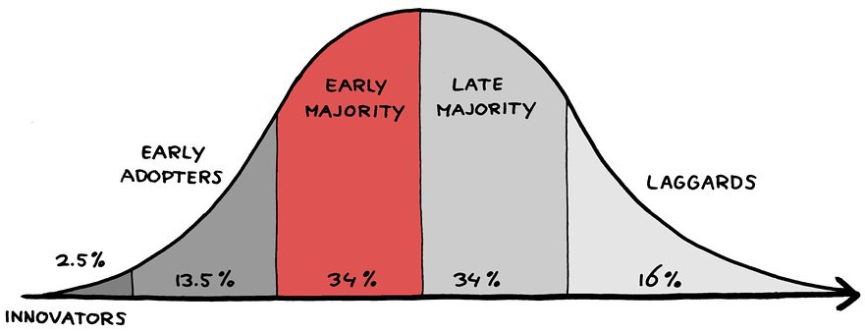
Nhóm người tiêu dùng theo thời gian chấp nhận
Không phải khách hàng nào cũng chấp nhận sản phẩm mới với cùng tốc độ.
Nguồn: Lowrey, 1991
Khách hàng đi trước
Thị trường đại chúng
Khách hàng thận trọng
Nhóm cách tân và chấp nhận sớm thường giúp tạo tín hiệu ban đầu cho thị trường.
Hai nhóm đa số là phần lớn thị trường; cần bằng chứng và rủi ro thấp hơn.
Nhóm chấp nhận muộn thường cần sự phổ biến, chuẩn mực xã hội hoặc cam kết mạnh.

Slide 245
Đặc tính sản phẩm ảnh hưởng đến tốc độ chấp nhận
1
Nổi trội
2
Tương hợp
3
Dễ sử dụng
Lợi ích vượt trội so với sản phẩm hiện có càng rõ thì tốc độ chấp nhận càng nhanh.
Phù hợp với giá trị, niềm tin, thói quen và hành động của người tiêu dùng.
Ít phức tạp, không đòi hỏi nhiều thời gian hoặc kỹ năng để sử dụng.
4
Dễ dùng thử
5
Dễ quan sát / mô tả
Có thể trải nghiệm ở quy mô nhỏ, chi phí thấp, rủi ro thấp trước khi mua.
Kết quả sử dụng dễ thấy, dễ kể lại hoặc dễ chứng minh cho người khác.

Slide 246
CÂU HỎI THẢO LUẬN
1. Với những sản phẩm hiếm khi mua (nhà đất, xe để sử dụng) thì những yếu tố nào là ảnh hưởng quan trọng đến quá trình ra quyết định mua của khách hàng?
2. Các yếu tố nào là quan trọng tác động đến hành vi mua hàng tiêu dùng nhanh của giới trẻ hiện nay?
3. Các doanh nghiệp vừa và nhỏ ứng dụng marketing theo hành vi mua cần lưu ý đến những yếu tố gì?
4. Các yếu tố ảnh hưởng đến quyết định mua hàng online có khác gì so với mua hàng offline? Ứng dụng vào marketing như thế nào?
5. Tại sao nhóm khách hàng "Những người chọn dùng sớm" (Early Adopters - chiếm 13.5%) lại được các doanh nghiệp đặc biệt coi trọng trong việc định hình chiến lược truyền thông và tạo ảnh hưởng đến các nhóm khách hàng chấp nhận muộn hơn trên thị trường?
6. Đối với một sản phẩm công nghệ hoàn toàn mới (ví dụ: kính thực tế ảo hoặc xe điện thông minh), doanh nghiệp nên xây dựng chiến lược Marketing như thế nào để tối ưu hóa hai đặc tính "Dễ dùng thử ở quy mô nhỏ" và "Dễ quan sát hiệu quả sản phẩm" nhằm rút ngắn tiến trình ra quyết định của khách hàng?

Slide 247
CHƯƠNG 6
CÁC YẾU TỐ ẢNH HƯỞNG ĐẾN HÀNH VI MUA CỦA
KHÁCH HÀNG TỔ CHỨC

Slide 248
MỤC TIÊU CHƯƠNG 6
Phân biệt khách hàng tổ chức với khách hàng cá nhân và nhận diện các đặc điểm cơ bản của hành vi mua tổ chức.
Mô tả và giải thích mô hình hành vi mua của khách hàng tổ chức
Phân tích tác động của các nhóm yếu tố đến hành vi mua của khách hàng tổ chức
Giải thích cách các yếu tố bên ngoài và bên trong tổ chức được chuyển hóa thành các phản ứng mua của khách hàng doanh nghiệp
Vận dụng mô hình hành vi mua để phân tích một tình huống mua hàng B2B và đề xuất định hướng marketing phù hợp

Slide 249
NỘI DUNG CHƯƠNG 6
6.1 Hành vi mua của khách hàng tổ chức
6.2. Mô hình hành vi mua
6.3. Các nhân tố ảnh hưởng đến hành vi mua

Slide 250
  6.1 HÀNH VI MUA CỦA KHÁCH HÀNG TỔ CHỨC

Slide 251
6.1.1. Khái quát khách hàng tổ chức
Định nghĩa:
Thị trường tổ chức bao gồm những tổ chức mua hàng hoá và dịch vụ để dùng vào việc sản xuất những sản phẩm và dịch vụ khác sẽ được bán, cho thuê hay cung cấp cho người khác; bao gồm cả hoạt động của các doanh nghiệp bán lẻ và bán buôn – những đơn vị thu mua hàng hóa để bán lại hoặc cho người khác thuê nhằm mục đích kiếm lời.

Slide 252
6.1.1. Khái quát khách hàng tổ chức
Phân loại khách hàng tổ chức:
  Các doanh nghiệp sản xuất:
    Nhà sản xuất thiết bị gốc: doanh nghiệp mua sản phẩm hay dịch vụ kết hợp thành sản phẩm của mình rồi bán cho thị trường
    Người sử dụng: mua sản phẩm hay dịch vụ về để sản xuất sản phẩm hay dịch vụ khác của mình

Slide 253
6.1.1. Khái quát khách hàng tổ chức
Phân loại khách hàng tổ chức:
  Các tổ chức thương mại: các tổ chức mua hàng hóa để bán lại hoặc cho thuê nhằm mục đích kiếm lời (những người bán sỉ, bán lẻ)
  Các tổ chức nhà nước: các tổ chức của chính phủ mua hoặc thuê sản phẩm và dịch vụ để thực hiện các chức năng chính của chínH quyền

Slide 254
6.1.1. Khái quát khách hàng tổ chức
Phân loại sản phẩm/dịch vụ:
  Thiết bị nặng
  Thiết bị nhẹ
  Thiết bị phụ trợ
  Các bộ phận cấu thành
  Vật liệu thô
  Vật liệu đã chế biến
  Dịch vụ

Slide 255
6.1.2. Hành vi mua của khách hàng tổ chức
  Đặc điểm:
  Số lượng khách hàng ít, khối lượng mua nhiều
  Khách hàng tập trung nhiều theo địa lý
  Trong ngắn hạn, cầu ít co dãn theo giá
  Nhu cầu mua hàng của KH tổ chức là nhu cầu thứ phát, xuất phát từ nhu cầu của thị trường người tiêu dùng

Slide 256
6.1.2. Hành vi mua của khách hàng tổ chức
Đặc điểm:
Cách thức mua hàng chuyên nghiệp, theo qui trình, thủ tục định sẵn
Nhiều người tham gia vào quá trình ra quyết định mua
Khách hàng tổ chức và nhà cung cấp có mối quan hệ gắn kết chặt chẽ. KH tổ chức thường mua trực tiếp, thường xuyên và lặp lại
Vai trò của các P: các yếu tố quan trọng gồm Sản phẩm, Bán hàng cá nhân, Phân phối vật chất

Slide 257
6.2. MÔ HÌNH HÀNH VI MUA

Slide 258
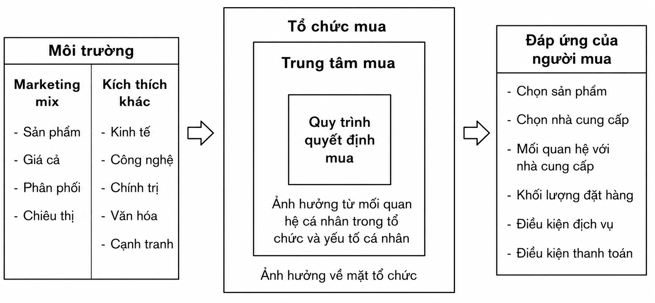
  6.2. MÔ HÌNH HÀNH VI MUA

Slide 259
6.2. MÔ HÌNH HÀNH VI MUA
Trong mô hình này, các tác động tiếp thị và những yếu tố kích thích khác sẽ tác động đến tổ chức mua hàng và tạo ra các phản ứng mua nhất định.
Để xây dựng được các chiến lược tiếp thị hiệu quả, người làm tiếp thị cần hiểu rõ những gì diễn ra bên trong tổ chức để chuyển hóa các yếu tố kích thích đó thành hành vi mua hàng.

Slide 260
6.2. MÔ HÌNH HÀNH VI MUA
Trong một tổ chức, hoạt động mua sắm bao gồm hai thành phần chính: trung tâm mua sắm (bao gồm tất cả những người tham gia vào quyết định mua) và quy trình ra quyết định mua.
Trung tâm mua sắm và quy trình ra quyết định mua chịu ảnh hưởng bởi các yếu tố nội bộ tổ chức, yếu tố tương tác giữa các cá nhân, yếu tố thuộc về cá nhân, cũng như các yếu tố thuộc môi trường bên ngoài.

Slide 261
6.2. MÔ HÌNH HÀNH VI MUA
Mô hình hành vi mua của KH tổ chức gợi mở bốn câu hỏi về hành vi của khách hàng doanh nghiệp:
  Khách hàng doanh nghiệp đưa ra những quyết định mua nào?
  Ai tham gia vào quy trình mua hàng của doanh nghiệp?
  Những yếu tố nào ảnh hưởng chính đến người mua?
  Khách hàng doanh nghiệp đưa ra quyết định mua như thế nào?

Slide 262
6.3. CÁC NHÂN TỐ ẢNH HƯỞNG ĐẾN HÀNH VI MUA

Slide 263
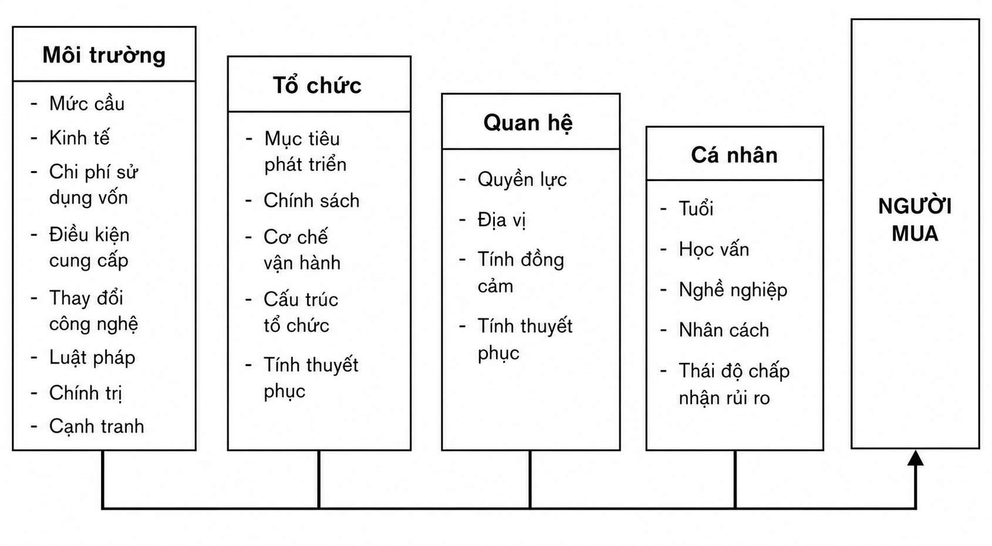
6.3. CÁC NHÂN TỐ ẢNH HƯỞNG ĐẾN HÀNH VI MUA

Slide 264
6.3.1. Các yếu tố môi trường
Các khách hàng doanh nghiệp chịu ảnh hưởng mạnh mẽ bởi các yếu tố thuộc môi trường kinh tế hiện tại và dự kiến, chẳng hạn như mức độ nhu cầu cơ bản, triển vọng kinh tế và chi phí sử dụng vốn.
Một yếu tố môi trường khác là nguồn cung các loại vật tư, nguyên liệu thiết yếu.
Khách hàng doanh nghiệp cũng chịu tác động từ những diễn biến về công nghệ, chính trị và cạnh tranh trong môi trường kinh doanh.
Cuối cùng, văn hóa và phong tục tập quán có thể ảnh hưởng sâu sắc đến phản ứng của khách hàng doanh nghiệp đối với hành vi và chiến lược của người làm tiếp thị, đặc biệt là trong môi trường tiếp thị quốc tế.

Slide 265
6.3.2. Các yếu tố tổ chức
Mỗi tổ chức mua hàng đều có các mục tiêu, chiến lược, cơ cấu, hệ thống và quy trình riêng; do đó, người làm công tác tiếp thị doanh nghiệp cần phải hiểu rõ những yếu tố này.
Những câu hỏi sau đây thường được đặt ra:
  Có bao nhiêu người tham gia vào quyết định mua hàng?
  Họ là ai? Các tiêu chí đánh giá của họ là gì?
  Công ty có những chính sách và giới hạn nào đối với người mua hàng?

Slide 266
6.3.2. Các yếu tố tương tác cá nhân
Trung tâm mua hàng bao gồm nhiều thành phần tham gia có sự tác động lẫn nhau trong quá trình mua hàng của doanh nghiệp.
Các yếu tố về quan hệ cá nhân và động lực nhóm ảnh hưởng đáng kể đến việc ra quyết định.
Những người tham gia vào quá trình mua của doanh nghiệp với chức vụ, thẩm quyền, sự đồng cảm và sức thuyết phục khác nhau; ảnh hưởng đến người khác và chịu sự ảnh hưởng của họ

Slide 267
6.3.2. Các yếu tố đặc điểm cá nhân
Mỗi cá nhân tham gia vào quy trình ra quyết định mua hàng của doanh nghiệp đều có những động cơ, nhận thức và sở thích riêng biệt.
Các yếu tố cá nhân ảnh hưởng đến những quyết định này bao gồm độ tuổi, thu nhập, trình độ học vấn, đặc điểm nghề nghiệp, tính cách và thái độ đối với rủi ro.
Người mua thể hiện các phong cách mua hàng khác nhau; một số người tiến hành phân tích kỹ lưỡng các đề xuất cạnh tranh, trong khi những người khác lại đàm phán dựa trên trực giác để đạt được các thỏa thuận tốt nhất.

Slide 268
Câu hỏi ôn tập
Khách hàng tổ chức là gì? Khách hàng tổ chức có những nhóm nào?
Hành vi mua của khách hàng tổ chức khác gì so với hành vi mua của khách hàng cá nhân?
Vì sao nhu cầu của khách hàng tổ chức được xem là nhu cầu thứ phát? Hãy cho ví dụ.
Trung tâm mua là gì? Những ai có thể tham gia vào quá trình ra quyết định mua của tổ chức?

Slide 269
Câu hỏi ôn tập
Trình bày mô hình hành vi mua của khách hàng tổ chức. Các yếu tố nào tác động đến quá trình ra quyết định mua?
Phân tích sự tác động của yếu tố môi trường đến hành vi mua của khách hàng tổ chức.
Yếu tố tổ chức ảnh hưởng như thế nào đến quyết định mua? Hãy liên hệ với mục tiêu, chính sách, cơ cấu và quy trình của doanh nghiệp.
Vì sao quan hệ cá nhân và động lực nhóm có thể làm thay đổi quyết định mua của tổ chức?
Những đặc điểm cá nhân nào của người tham gia trung tâm mua có thể ảnh hưởng đến quyết định mua?

Slide 270
Câu hỏi ôn tập
Tình huống vận dụng: Một doanh nghiệp đang lựa chọn nhà cung cấp nguyên vật liệu mới. Hãy sử dụng mô hình hành vi mua của khách hàng tổ chức để xác định:
  Những yếu tố có thể ảnh hưởng đến quyết định;
  Những người có thể tham gia vào trung tâm mua;
  Các phản ứng mua mà doanh nghiệp có thể đưa ra;
  Hàm ý marketing đối với nhà cung cấp.

Slide 271
CHƯƠNG 7
QUÁ TRÌNH RA QUYẾT ĐỊNH MUA CỦA
KHÁCH HÀNG TỔ CHỨC

Slide 272
MỤC TIÊU CHƯƠNG 7
Phân biệt được các hình thức mua hàng của khách hàng tổ chức.
Trình bày được các giai đoạn trong quá trình ra quyết định mua của tổ chức.
Phân tích được các yếu tố tác động đến quyết định mua của khách hàng tổ chức.
Vận dụng kiến thức để đề xuất cách tiếp cận khách hàng tổ chức phù hợp với từng hình thức và giai đoạn ra quyết định mua.

Slide 273
NỘI DUNG CHƯƠNG 7
7.1. Các hình thức mua hàng của khách hàng tổ chức (KHTC)
7.2. Quá trình quyết định mua
7.3. Những yếu tố tác động quá trình ra quyết định mua

Slide 274
  7.1. CÁC HÌNH THỨC MUA HÀNG CỦA KHÁCH HÀNG TỔ CHỨC

Slide 275
7.1.1. Các dạng hành vi mua của khách hàng tổ chức
Mua mới/ Mua lần đầu
Mua lặp lại không thay đổi
Mua lặp lại có điều chỉnh

Slide 276
Mua mới/Mua lần đầu
Các tổ chức phải tìm kiếm đa dạng nguồn thông tin.
Nhiều vai trò, vị trí tham gia trong quá trình mua.
Cần nhiều thời gian để ra quyết định.

Slide 277
Mua lặp lại không thay đổi
Thực hiện lại đơn đặt hàng với nhà cung cấp mà không có sự thay đổi nào so với các lần trước về điều kiện cung cấp.
Thường thấy trong các giao dịch ổn định, dài hạn (mua nguyên vật liệu, phụ liệu,… đầu vào của quá trình sản xuất, tiêu dùng của tổ chức theo hợp đồng cung cấp dài hạn; đặt hàng theo hợp đồng cung cấp dài hạn)

Slide 278
Mua lặp lại có điều chỉnh
Khách hàng có thể thay đổi một vài chi tiết kỹ thuật của sản phẩm hoặc thông tin của đơn hàng như: mẫu mã, giá cả, khối lượng, địa điểm, thời gian giao hàng,…
Số lượng người tham gia quyết định có thể nhiều hơn so với mua hàng lặp lại không thay đổi.
Có sự cạnh tranh giữa các nhà cung cấp cũ và mới.

Slide 279
7.1.2 Hình thức mua của khách hàng tổ chức
ĐẤU THẦU
Cạnh tranh để lựa chọn
nhà cung cấp phù hợp
HỢP ĐỒNG DÀI HẠN
Ổn định nguồn cung
và hợp tác lâu dài
⇄
LỰA CHỌN ĐÚNG → HỢP TÁC LÂU DÀI
Notes:
[Sources]
- Nội dung biên tập từ tài liệu Markdown do người dùng cung cấp.
- Luật Đấu thầu 2023; CMBOK 2022 (theo tài liệu nguồn).

Slide 280
Đấu thầu: Chọn đúng nhà cung cấp
1
2
3
4
MỜI THẦU
NHẬN ĐỀ XUẤT
ĐÁNH GIÁ
LỰA CHỌN
GIÁ • CHẤT LƯỢNG • NĂNG LỰC • TIẾN ĐỘ
Chọn đề xuất tạo giá trị tổng thể tốt nhất — không chỉ giá thấp nhất

Slide 281
Hợp đồng dài hạn: Ổn định và hợp tác
ỔN ĐỊNH
Bảo đảm nguồn cung
HIỆU QUẢ
Giảm chi phí mua lại
CAM KẾT
≥ 1 NĂM
KIỂM SOÁT
Giá • chất lượng • KPI
PHÁT TRIỂN
Hợp tác và đổi mới
Đổi lại: cam kết cao hơn và phụ thuộc nhà cung cấp nhiều hơn

Slide 282
  7.2. QUÁ TRÌNH QUYẾT ĐỊNH MUA

Slide 283
7.2. Quy trình ra quyết định mua
Nhận thức vấn đề
Phác họa tổng quát nhu cầu
Xác định chi tiết kỹ thuật của sản phẩm
Tìm kiếm nhà cung cấp
Yêu cầu chào hàng
Lựa chọn nhà cung cấp
Tiến hành đặt hàng
Đánh giá kết quả

Slide 284
7.2 Quy trình ra quyết định mua (tt)
Bước 1: Nhận thức vấn đề
  - Doanh nghiệp nhận thức được nhu cầu về mua sắm sản phẩm công nghiệp.
  - Nguyên nhân nào khiến doanh nghiệp phát sinh nhu cầu mua sắm?
Bước 2: Phác họa tổng quát nhu cầu
  - Xác định những đặc điểm chung và số lượng mặt hàng có nhu cầu.
  Đối với những mặt hàng phức tạp: cần có các chuyên gia, kỹ sư, người sử
  dụng tham gia xác định đặc điểm nhu cầu.
  Nếu công ty cung ứng đưa ra thiết kế kỹ thuật cho sản phẩm đáp ứng tốt nhu
  cầu khách hàng mong muốn thì thiết kế này sẽ trở thành tiêu chuẩn để KH
  tham chiếu mua hàng; đối thủ cạnh tranh sẽ gặp khó khăn.
Notes:
Công ty phát triển SP mới, phát sinh nhu cầu về trang thiết bị, NVL mới hoặc NVL bổ sung.
Trang thiết bị, máy móc hỏng, cần mua mới hay mua phụ tùng thay thế .
Trang bị lại tài sản cố định đã lạc hậu.
Vật tư không còn phù hợp cho sản xuất SP
Nhận thấy rằng có cơ hội mua sp với giá thấp hơn và chất lượng tốt hơn.
Nhu cầu thị trường thay đổi, công ty phải đáp ứng
Những nhân tố kích thích bên ngoài:
Tham khảo việc sản xuất sp và nguồn cung ứng từ các DN khác
Hoạt động xúc tiến, quảng cáo từ các nhà cung ứng

Slide 285
7.2 Quy trình ra quyết định mua (tt)
Bước 3: Xác định chi tiết kỹ thuật sản phẩm
  Xác định những ưu điểm về tính kỹ thuật và tính kinh tế của mặt hàng có nhu cầu.
  Cần có các chuyên gia, kỹ sư, người sử dụng tham gia xác định đặc tính (do Ban lãnh đạo công ty quyết định)
Marketer khách hàng tổ chức cần phải nhận biết những giá trị mà khách hàng tổ chức tìm kiếm, để làm căn cứ xây dựng chiến lược định vị sản phẩm trên thị trường; cần có sự liên hệ ngay từ những bước đầu tiên để kịp thời tạo giá trị cho khách hàng.

Slide 286
7.2 Quy trình ra quyết định mua (tt)
Bước 4: Tìm kiếm nhà cung cấp
  Nguồn thông tin: từ ấn phẩm thương mại, hội chợ, triển lãm, …, tìm kiếm qua Internet, tham khảo các công ty khác, trực tiếp tiếp xúc với nhà cung cấp, từ thông tin nội bộ
Khách hàng tổ chức sẽ đánh giá, xếp hạng các nhà cung cấp để làm căn cứ lựa chọn.
Bước 5: Yêu cầu chào hàng
- Các nhà cung ứng đủ tiêu chuẩn sẽ gửi: Catalogue, Bản chào hàng, cử nhân
viên tiếp xúc trực tiếp
Nếu sp có giá trị cao, kỹ thuật thiết kế phức tạp,… KH sẽ yêu cầu từng nhà cung ứng gửi bản chào hàng một cách chi tiết

Slide 287
7.2 Quy trình ra quyết định mua (tt)
Bước 6: Lựa chọn nhà cung cấp
Các tiêu chuẩn lựa chọn:
Tiêu chuẩn hiệu suất;
Tiêu chuẩn kinh tế (giá cả và chi phí liên quan);
Tiêu chuẩn thích hợp (mức độ thuận tiện trong việc mua bán, hợp tác giữa hai bên);
Tiêu chuẩn thích nghi (thích ứng của người cung ứng với những thay đổi về cầu của người mua);
Tiêu chuẩn pháp lý (ràng buộc về pháp luật cần được xem xét)
Các tiêu chuẩn | Trọng số | Cho điểm các nhà cung cấp (từ 1-5)
 |  | Nhà cung cấp A | Nhà cung cấp B | Nhà cung cấp C
Tiêu chuẩn hiệu suất | (4) | 3 | 4 | 2
Tiêu chuẩn kinh tế | (5) | 4 | 4 | 3
Tiêu chuẩn thích hợp | (1) | 3 | 5 | 5
Tiêu chuẩn thích nghi | (2) | 1 | 3 | 3
Tiêu chuẩn pháp lý | (3) | 4 | 3 | 1
Tổng hợp |  | 49 | 56 | 37

Slide 288
7.2 Quy trình ra quyết định mua (tt)
Bước 7: Tiến hành đặt hàng
  Hai bên cụ thể hóa các điều kiện và yêu cầu liên quan đến việc mua bán như: số lượng, qui cách, chất lượng, giá cả, danh mục hàng, các DV, phương thức thanh toán, giao hàng và những điều kiện ràng buộc hợp đồng
  Người mua quan tâm đến việc ký kết hợp đồng mua – bán dễ dàng hay khó khăn và khả năng đáp ứng của người bán khi người mua điều chỉnh hợp đồng.
Bước 8: Đánh giá kết quả
  Người mua có thể liên hệ với những người dùng SP/DV và lấy ý kiến đánh giá
  Người mua có thể đánh giá người cung ứng theo một số tiêu chuẩn bằng phương pháp cho điểm
  Người mua có thể tính tổng chi phí phát sinh do nhà cung cấp thực hiện đơn hàng sai sót để đề nghị điều chỉnh giá mua.

Slide 289
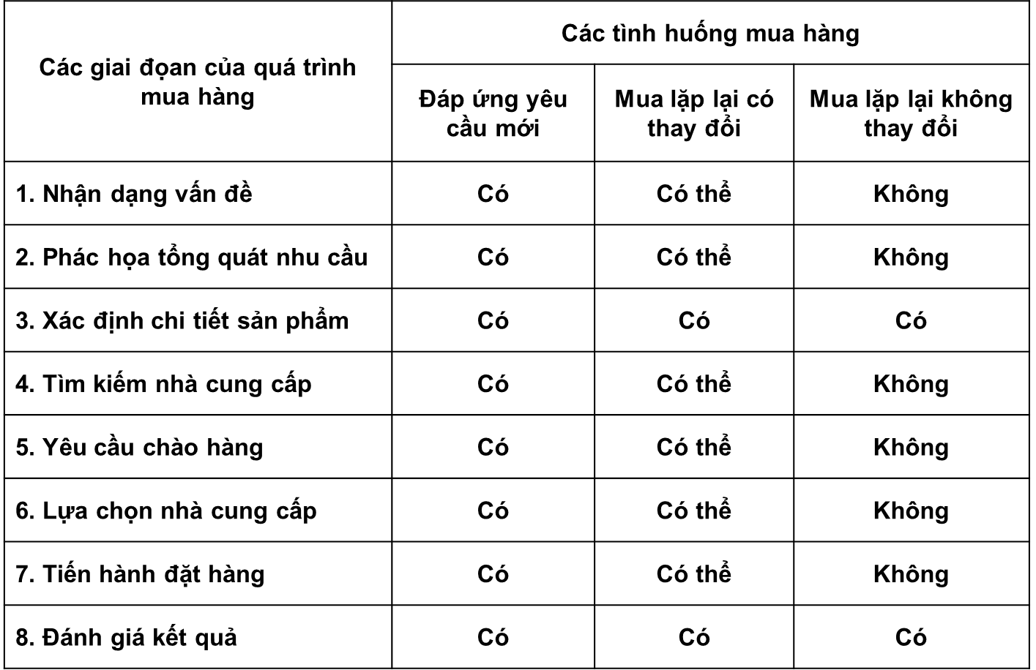
7.2 Quy trình ra quyết định mua (tt)

Slide 290
  7.3. NHỮNG YẾU TỐ TÁC ĐỘNG QUÁ TRÌNH RA QUYẾT ĐỊNH MUA CỦA
  KHÁCH HÀNG TỔ CHỨC

Slide 291
7.3 Những yếu tố tác động quá trình ra quyết định mua của khách hàng tổ chức
Những người tham gia vào quá trình mua hàng của các tổ chức
Số lượng người tham gia mua và ảnh hưởng mua cơ bản
Trung tâm mua hàng
Một số hoạt động và quyết định của bộ phận cung ứng hàng hóa/thu mua

Slide 292
7.3.1 Những người tham gia vào quá trình mua hàng của tổ chức
Có các nhóm ảnh hưởng chính đến quá trình quyết định mua :
  Người khởi xướng
  Người gác cửa
  Người sử dụng
  Người ảnh hưởng
  Người mua
  Người phê duyệt
  Người quyết định
Những người ảnh hưởng mua còn có thể là những cá nhân bên ngoài doanh nghiệp. Ví dụ….???
“Thảo luận nhóm: Phân biệt và cho ví dụ những nhóm người ảnh hưởng quá trình quyết định mua.”

Slide 293
7.3.2 Số lượng người tham gia mua và ảnh hưởng mua cơ bản
Mua càng quan trọng và phức tạp, số người tham gia càng tăng.
GIÁ TRỊ MUA
ĐỘ PHỨC TẠP
MỨC RỦI RO
SỐ NGƯỜI THAM GIA
AI?
QUYẾT ĐỊNH NÀO?
ẢNH HƯỞNG RA SAO?
TIÊU CHUẨN GÌ?
Notes:
[Sources]
- Nội dung biên tập từ slide hình ảnh do người dùng cung cấp.

Slide 294
7.3.3 Trung tâm mua hàng
Trung tâm mua = những người cùng tham gia và cùng chịu trách nhiệm về quyết định mua
QUYẾT ĐỊNH MUA CỦA TỔ CHỨC
1
2
3
4
NGƯỜI SỬ DỤNG
NGƯỜI ẢNH HƯỞNG
NGƯỜI MUA
NGƯỜI QUYẾT ĐỊNH
Xác định nhu cầu
Định hình tiêu chuẩn
Thương lượng • giao dịch
Lựa chọn • phê duyệt
MỤC TIÊU CHUNG • TRÁCH NHIỆM CHUNG
Notes:
[Sources]
- Nội dung biên tập từ slide hình ảnh do người dùng cung cấp.

Slide 295
7.3.4 Các hoạt động và quyết định của bộ phận cung ứng hàng hóa/ thu mua
Phân tích người bán
Phân tích giá trị
Quyết định mua hay tự sản xuất
Thời điểm mua
Quyết định mua đồng bộ

Slide 296
7.3.4.1. Phân tích người bán
  TIÊU CHÍ ĐÁNH GIÁ
  Chất lượng sản phẩm
  Năng lực sản xuất
  Giá và thanh toán
  Giao hàng đúng hạn
  Dịch vụ và hỗ trợ kỹ thuật
  QUYẾT ĐỊNH HỢP TÁC
  So sánh điểm mạnh – điểm yếu
  Lựa chọn nhà cung cấp phù hợp
  Duy trì hoặc thay thế nhà cung cấp
Notes:
[Sources]
- Nội dung biên tập từ slide do người dùng cung cấp.

Slide 297
7.3.4.2. Phân tích giá trị
BỐN LỚP GIÁ TRỊ CẦN ĐÁNH GIÁ
  1. Phù hợp nhu cầu
  2. Lợi ích / tổng chi phí
  3. Tự làm hay mua ngoài
  4. Hiệu quả đầu tư
GIÁ TRỊ MUA
=
LỢI ÍCH NHẬN ĐƯỢC
──────────────
TỔNG CHI PHÍ
Notes:
[Sources]
- Nội dung biên tập từ slide do người dùng cung cấp.

Slide 298
7.3.4.3. Mua hay tự sản xuất
  TỰ SẢN XUẤT
  Chủ động chất lượng
  Kiểm soát công nghệ
  Tăng bảo mật
  Đổi lại: Cần vốn, công suất và năng lực vận hành
  MUA NGOÀI
  Giảm đầu tư ban đầu
  Triển khai nhanh hơn
  Tiếp cận chuyên môn
  Đổi lại: Phụ thuộc độ tin cậy của nhà cung cấp
Notes:
[Sources]
- Nội dung biên tập từ slide do người dùng cung cấp.

Slide 299
7.2.4.4. Thời điểm mua – Just in Time (JIT)
JIT: Giao đúng số lượng, đúng thời điểm cần sử dụng.
  LỢI ÍCH: Giảm tồn kho, giảm chi phí, giải phóng vốn
  ĐIỀU KIỆN: Chất lượng ổn định, giao hàng chính xác, nhà cung cấp tin cậy
RỦI RO: Giao trễ có thể làm gián đoạn hoạt động sản xuất.
Notes:
[Sources]
- Nội dung biên tập từ slide do người dùng cung cấp.

Slide 300
7.3.4.5. Mua đồng bộ: Một giải pháp – một đầu mối
BỘ SẢN PHẨM LIÊN QUAN
HỆ THỐNG VÀ DỊCH VỤ TRỌN GÓI
MỘT NHÀ CUNG CẤP CHỊU TRÁCH NHIỆM
Notes:
[Sources]
- Nội dung biên tập từ slide do người dùng cung cấp.

Slide 301
Câu hỏi thảo luận
Phân biệt ba dạng hành vi mua của khách hàng tổ chức: mua mới, mua lặp lại không thay đổi và mua lặp lại có điều chỉnh?
Trình bày các giai đoạn trong quá trình ra quyết định mua của khách hàng tổ chức?
Phân tích vai trò của các thành viên trong “trung tâm mua” và mức độ ảnh hưởng của họ đến quyết định mua.
Những yếu tố nào tác động đến quá trình ra quyết định mua của khách hàng tổ chức? Cho ví dụ minh họa.?
So sánh đấu thầu và hợp đồng dài hạn về mục đích, điều kiện áp dụng và lợi ích đối với khách hàng tổ chức?

Slide 302
Cảm ơn các bạn sinh viên đã tham dự lớp!

